Slide 1
Bài 7:LUẬT HÌNH SỰ VIỆT NAM

Slide 2
LUẬT HÌNH SỰ VIỆT NAM
Khái niệm, nhiệm vụ và các nguyên tắc của luật Hình sự
Nguồn, hiệu lực, cấu tạo của BLHS Việt Nam
Tội phạm
Trách nhiệm hình sự và cấu thành tội phạm
Các giai đoạn thực hiện tội phạm
Đồng phạm
Các tình tiết loại trừ tính chất phạm tội của hành vi
Hình phạt và biện pháp tư pháp
Miễn, giảm trách nhiệm hình sự và xóa án tích

Slide 3
I. KHÁI NIỆM, NHIỆM VỤ VÀ CÁC NGUYÊN TẮC CỦA LUẬT HÌNH SỰ
Luật hình sự là ngành luật trong hệ thống pháp luật của nước CHXHCN Việt Nam, bao gồm hệ thống các quy phạm pháp luật do nhà nước ban hành, xác định những hành vi nguy hiểm cho xã hội bị coi là tội phạm, đồng thời quy định hình phạt đối với tội phạm ấy.

Slide 4
ĐỐI TƯỢNG ĐIỀU CHỈNH CỦA LUẬT HÌNH SỰ VIỆT NAM
Đối tượng điều chỉnh của luật Hình sự là quan hệ xã hội phát sinh giữa nhà nước và người phạm tội, pháp nhân thương mại phạm tội khi các chủ thể này thực hiện tội phạm. Quan hệ xã hội này được gọi là quan hệ pháp luật hình sự.

Slide 5
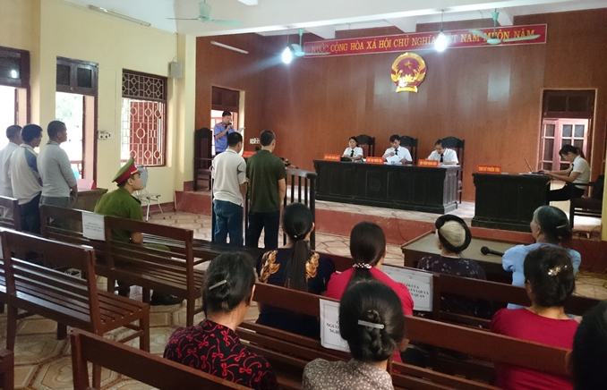
PHƯƠNG PHÁP ĐIỀU CHỈNH CỦA LUẬT HÌNH SỰ VIỆT NAM
Phương pháp quyền uy, phục tùng

Slide 6
A là học viên của 1 trường dạy nghề. Vì có xích mích cá nhân với B là bạn cùng lớp nên đã đánh B bị thương tích với tỷ lệ thương tật 30%. Vì thế B phải điều trị tại bệnh viện 15 ngày và chi phí điều trị tại bệnh viện là 5.320.000 đồng. Việc A cố ý gây thương tích cho B đã làm phát sinh các quan hệ pháp luật sau:
a) A bị Tòa án tuyên phạt 1 năm tù về việc gây thương tích cho B.
b) A phải bồi thường cho B toàn bộ số tiền chi phí điều trị tại bệnh viện.
c) A bị trường dạy nghề buộc thôi học vì có vi phạm nghiêm trọng đến quy chế của nhà trường.
Anh (chị) hãy xác định:
1. Quan hệ nào là quan hệ pháp luật hình sự? Tại sao?
2. Sự kiện pháp lý làm phát sinh quan hệ pháp luật hình sự trong vụ án này là gì?
3. A có thể nhờ người khác tham gia quan hệ pháp luật hình sự thay mình được không? Tại sao?
4. Quyền và nghĩa vụ pháp lý hình sự của A khi tham gia quan hệ pháp luật hình sự.

Slide 7

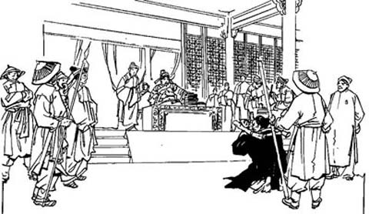
BẢN CHẤT GIAI CẤP CỦA LUẬT HÌNH SỰ

Slide 8
NHIỆM VỤ CỦA LUẬT HÌNH SỰ
Bảo vệ chủ quyền quốc gia, an ninh của đất nước, bảo vệ chế độ XHCN, quyền con người, quyền công dân, bảo vệ quyền bình đẳng giữa đồng bào các dân tộc, bảo vệ lợi ích của Nhà nước, tổ chức, bảo vệ trật tự pháp luật, chống mọi hành vi phạm tội; giáo dục mọi người ý thức tuân theo pháp luật, phòng ngừa và dấu tranh chống tội phạm (Điều 1 BLHS năm 2015 – sửa đổi, bổ sung năm 2017).

Slide 9
CÁC NGUYÊN TẮC CỦA LUẬT HÌNH SỰ
Nguyên tắc pháp chế xã hội chủ nghĩa
Nguyên tắc dân chủ xã hội chủ nghĩa
Nguyên tắc nhân đạo xã hội chủ nghĩa
Nguyên tắc kết hợp hài hòa chủ nghĩa yêu nước và tinh thần hợp tác quốc tế
Nguyên tắc hành vi (nguyên tắc chịu trách nhiệm chỉ đối với hành vi phạm tội cụ thể)
Nguyên tắc có lỗi
Nguyên tắc phân hóa trách nhiệm hình sự
Nguyên tắc cá thể hóa trách nhiệm hình sự và hình phạt

Slide 10
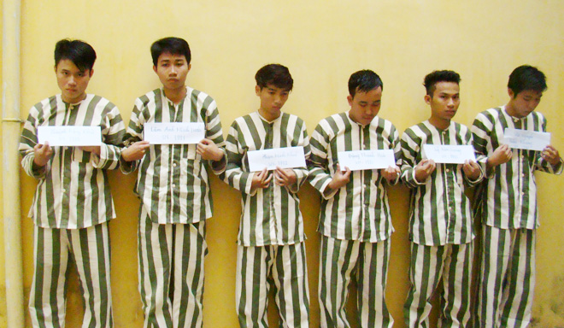

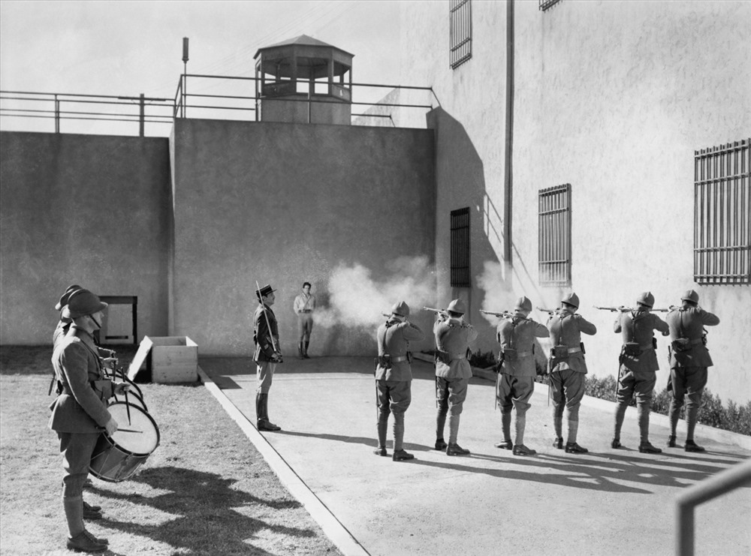
II. NGUỒN VÀ HIỆU LỰC CỦA LUẬT HÌNH SỰ VIỆT NAM, CẤU TẠO CỦA BỘ LUẬT HÌNH SỰ
Nguồn của luật hình sự Việt Nam là văn bản quy phạm pháp luật có nội dung quy định về tội phạm và hình phạt.

Slide 11

HIỆU LỰC CỦA LUẬT HÌNH SỰ
Hiệu lực của luật hình sự theo không gian
Hiệu lực của luật hình sự theo thời gian

Slide 12
HIỆU LỰC CỦA LUẬT HÌNH SỰ THEO KHÔNG GIAN
Hiệu lực của luật hình sự Việt Nam theo không gian là phạm vi áp dụng của luật đó đối với hành vi phạm tội thực hiện trong không gian nhất định và đối với một số người nhất định.
Nguyên tắc chủ quyền quốc gia (nguyên tắc lãnh thổ)
Nguyên tắc quốc tịch
Nguyên tắc phổ cập

Slide 13
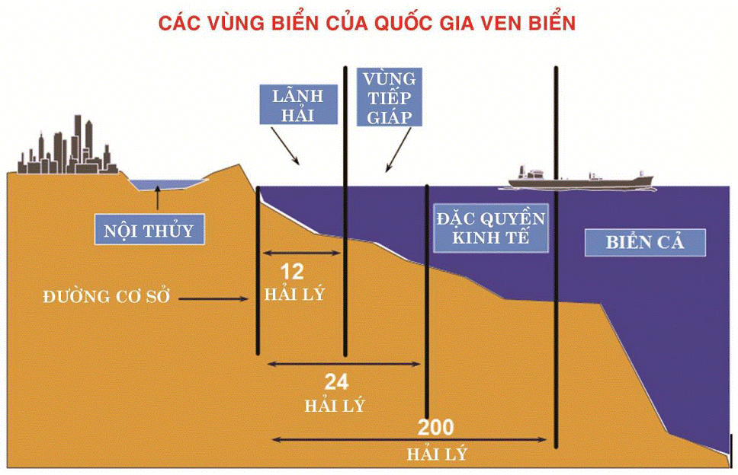

Slide 14
A 30 tuổi, quốc tịch Lào. Tại sân bay Tân Sơn Nhất của Việt Nam, A bị phát hiện mang 50.000 USD trái phép sang Lào. Qua thẩm vấn tại cơ quan điều tra, A khai nhận trước đó 3 tháng A đã bán heroine cho B là công dân Việt Nam và cho nợ 50.000 USD hẹn 1 tháng sau sẽ trả lại. Việc mua bán được thực hiện tại Lào. Quá hẹn không thấy B đem tiền đến trả nên A đã qua Việt Nam để đòi nợ. Trên đường mang tiền thu nợ từ B là 50.000 USD, A đã bị Hải quan Việt Nam phát hiện.
1. Anh (chị) hãy xác định:
2. Hành vi phạm tội của A có được coi là phạm tội trên lãnh thổ Việt Nam hay không? Tại sao?
3. BLHS Việt Nam có hiệu lực áp dụng đối với hành vi phạm tội của A không? Tại sao?

Slide 15
A là công dân Việt Nam thường xuyên sang Trung Quốc móc nối với B và C (đều là công dân Trung Quốc) để thực hiện việc buôn bán người. A về Việt Nam dụ dỗ, hứa hẹn một số phụ nữ Việt Nam qua Trung Quốc kiếm việc làm với thu nhập cao. A đã đưa một số cô gái Việt Nam qua Trung Quốc và bán họ cho B và C. Tại Trung Quốc, A cùng B và C đã hiếp dâm các cô gái này rồi sau đó bán họ cho những người Trung Quốc lấy về làm vợ. Trong vụ án này, có 2 hành vi được thực hiện: hành vi hiếp dâm và hành vi mua bán người.
Anh (chị) hãy xác định:
1. Hành vi mua bán người có được coi là phạm tội trên lãnh thổ Việt Nam không? Tại sao?
2. BLHS Việt Nam có hiệu lực áp dụng đối với hành vi mua bán người không? Tại sao?
3. BLHS Việt Nam có hiệu lực áp dụng đối với hành vi hiếp dâm không? Tại sao?
4. Ai phải chịu trách nhiệm hình sự theo luật hình sự Việt Nam?

Slide 16
HIỆU LỰC CỦA LUẬT HÌNH SỰ THEO THỜI GIAN
Điều luật được áp dụng đối với hành vi phạm tội là điều luật đang có hiệu lực thi hành tại thời điểm mà hành vi phạm tội được thực hiện.
Hiệu lực hồi tố được hiểu là hiệu lực của văn bản pháp luật đó được áp dụng đối với hành vi phạm tội thực hiện trước khi văn bản pháp luật có hiệu lực thi hành.

Slide 17
Cấu tạo của BLHS Việt Nam
Phần chung
Phần các tội phạm
Phần điều khoản thi hành

Slide 18
Hãy xác định loại chế tài của quy phạm pháp luật hình sự trong các điều luật sau:
1. Khoản 1 Điều 169 BLHS: Người nào bắt cóc người khác làm con tin nhằm chiếm đoạt tài sản thì bị phạt tù từ 02 năm đến 07 năm.
2. Khoản 4 Điều 249 BLHS: Phạm tội thuộc một trong các trường hợp sau đây, thì bị phạt tù từ 15 năm đến 20 năm hoặc tù chung thân.
3. Khoản 1 Điều 134 BLHS: Người nào cố ý gây thương tích hoặc gây tổn hại cho sức khỏe của người khác mà tỷ lệ tổn thương cơ thể từ 11% đến 30% hoặc dưới 11% nhưng thuộc một trong các trường hợp sa u đây, thì bị phạt cải tạo không giam giữ đến 03 năm hoặc phạt tù từ 06 tháng đến 03 năm.

Slide 19
III. TỘI PHẠM
Khoản 1 Điều 8 BLHS: Tội phạm là hành vi nguy hiểm cho xã hội được quy định trong Bộ luật Hình sự, do người có năng lực trách nhiệm hình sự hoặc pháp nhân thương mại thực hiện một cách cố ý hoặc vô ý, xâm phạm độc lập, chủ quyền, thống nhất, toàn vẹn lãnh thổ Tổ quốc, xâm phạm chế độ chính trị, chế độ kinh tế, nền văn hóa, quốc phòng, an ninh, trật tự, an toàn xã hội, quyền, lợi ích hợp pháp của tổ chức, xâm phạm quyền con người, quyền, lợi ích hợp pháp của công dân, xâm phạm những lĩnh vực khác của trật tự pháp luật xã hội chủ nghĩa mà theo quy định của Bộ luật này phải bị xử lý hình sự.

Slide 20
CÁC DẤU HIỆU CỦA TỘI PHẠM
Tính nguy hiểm cho xã hội
Tính có lỗi của tội phạm
Tính trái pháp luật hình sự
Tính phải chịu hình phạt

Slide 21
PHÂN LOẠI TỘI PHẠM
Khoản 1 Điều 9 BLHS: Căn cứ vào tính chất và mức độ nguy hiểm cho xã hội của hành vi phạm tội được quy định trong Bộ luật này, tội phạm được phân thành 04 loại sau đây:
Tội phạm ít nghiêm trọng
Tội phạm nghiêm trọng
Tội phạm rất nghiêm trọng
Tội phạm đặc biệt nghiêm trọng

Slide 22
Tội phạm ít nghiêm trọng: là tội phạm có tính chất và mức độ nguy hiểm cho xã hội không lớn mà mức cao nhất của khung hình phạt do Bộ luật này quy định đối với tội ấy là phạt tiền, phạt cải tạo không giam giữ hoặc phạt tù đến 03 năm.

Slide 23
Tội phạm nghiêm trọng: là tội phạm có tính chất và mức độ nguy hiểm cho xã hội lớn mà mức cao nhất của khung hình phạt do Bộ luật này quy định đối với tội ấy là từ trên 03 năm tù đến 07 năm tù.

Slide 24
Tội phạm rất nghiêm trọng: là tội phạm có tính chất và mức độ nguy hiểm cho xã hội rất lớn mà mức cao nhất của khung hình phạt do Bộ luật này quy định đối với tội ấy là từ trên 07 năm tù đến 15 năm tù.

Slide 25
Tội phạm đặc biệt nghiêm trọng: là tội phạm có tính chất và mức độ nguy hiểm cho xã hội đặc biệt lớn mà mức cao nhất của khung hình phạt do Bộ luật này quy định đối với tội ấy là từ trên 15 năm tù đến 20 năm tù, tù chung thân hoặc tử hình.

Slide 26
IV. TRÁCH NHIỆM HÌNH SỰ VÀ CẤU THÀNH TỘI PHẠM
Trách nhiệm hình sự là một dạng của trách nhiệm pháp lý, là hậu quả pháp lý của việc phạm tội thể hiện ở trách nhiệm của người phạm tội trước Nhà nước phải chịu những tác động pháp lý bất lợi được quy định trong luật hình sự do Tòa án áp dụng theo một trình tự tố tụng nhất định.

Slide 27
CẤU THÀNH TỘI PHẠM
Khách thể của tội phạm
Mặt khách quan của tội phạm
Chủ thể của tội phạm
Mặt chủ quan của tội phạm

Slide 28

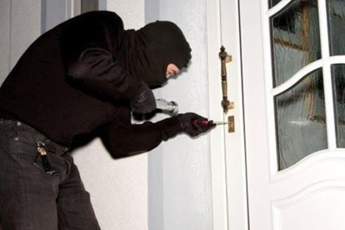
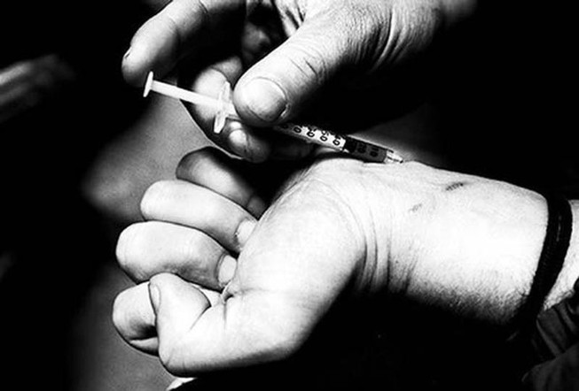
KHÁI NIỆM CẤU THÀNH TỘI PHẠM
Cấu thành tội phạm là tổng hợp những dấu hiệu chung có tính chất đặc trưng cho loại tội phạm cụ thể được quy định trong luật Hình sự.

Slide 29
ĐẶC ĐIỂM CỦA CÁC DẤU HIỆU CẤU THÀNH TỘI PHẠM
Các dấu hiệu trong CTTP đều do luật định.
Các dấu hiệu trong CTTP có tính đặc trưng.
Các dấu hiệu trong CTTP có tính bắt buộc.

Slide 30
PHÂN LOẠI CẤU THÀNH TỘI PHẠM
Theo mức độ nguy hiểm cho xã hội của hành vi phạm tội được cấu thành tội phạm phản ánh:
CTTP cơ bản
CTTP tăng nặng
CTTP giảm nhẹ

Slide 31
Cấu thành tội phạm cơ bản
Khoản 1 Điều 168 BLHS: Người nào dùng vũ lực, đe dọa dùng vũ lực ngay tức khắc hoặc có hành vi khác làm cho người bị tấn công lâm vào tình trạng không thể chống cự được nhằm chiếm đoạt tài sản, thì bị phạt tù từ 03 năm đến 10 năm.

Slide 32
Cấu thành tội phạm tăng nặng
Khoản 2 Điều 168 BLHS: Phạm tội thuộc một trong các trường hợp sau đây, thì bị phạt tù từ 07 năm đến 15 năm:
a) Có tổ chức;
b) Có tính chất chuyên nghiệp;
c) Gây thương tích hoặc gây tổn hại cho sức khỏe của người khác mà tỷ lệ tổn thương cơ thể từ 11% đến 30%;
d) Sử dụng vũ khí, phương tiện hoặc thủ đoạn nguy hiểm khác;
đ) Chiếm đoạt tài sản trị giá từ 50.000.000 đồng đến dưới 200.000.000 đồng;
e) Phạm tội đối với người dưới 16 tuổi, phụ nữ mà biết là có thai, người già yếu hoặc người không có khả năng tự vệ;
g) Gây ảnh hưởng xấu đến an ninh, trật tự, an toàn xã hội;
h) Tái phạm nguy hiểm.

Slide 33
Cấu thành tội phạm giảm nhẹ
Khoản 2 Điều 108 BLHS: Phạm tội trong trường hợp có nhiều tình tiết giảm nhẹ, thì bị phạt tù từ 07 năm đến 15 năm.

Slide 34
Mỗi tội danh đều có một CTTP cơ bản. CTTP cơ bản có thể chỉ mô tả một loại trường hợp phạm tội. CTTP cơ bản cũng có thể mô tả nhiều trường hợp phạm tội khác nhau.
Mỗi tội danh có thể có một hoặc nhiều CTTP tăng nặng hoặc giảm nhẹ.

Slide 35
Khoản 1 Điều 171: Người nào cướp giật tài sản của người khác, thì bị phạt tù từ 01 năm đến 05 năm.
Khoản 1 Điều 173: Người nào trộm cắp tài sản của người khác trị giá từ 2.000.000 đồng đến dưới 50.000.000 đồng hoặc dưới 2.000.000 đồng nhưng thuộc một trong các trường hợp sau đây, thì bị phạt cải tạo không giam giữ đến 03 năm hoặc phạt tù từ 06 tháng đến 03 năm:
a) Đã bị xử phạt vi phạm hành chính về hành vi chiếm đoạt tài sản mà còn vi phạm;
b) Đã bị kết án về tội này hoặc về một trong các tội quy định tại các điều 168, 169, 170, 171, 172, 174, 175 và 290 của Bộ luật này, chưa được xóa án tích mà còn vi phạm;
c) Gây ảnh hưởng xấu đến an ninh, trật tự, an toàn xã hội;
d) Tài sản là phương tiện kiếm sống chính của người bị hại và gia đình họ;
đ) Tài sản là di vật, cổ vật.

Slide 36
A trộm cắp tài sản của B trị giá 70.000.000 đồng. Hành vi của A cấu thành tội trộm cắp tài sản theo khoản 2 Điều 173 BLHS và bị Tòa án tuyên phạt 2 năm tù giam.
Anh (chị) hãy xác định:
1. Căn cứ vào Điều 9 BLHS thì loại tội phạm mà A thực hiện là loại tội gì? Tại sao?
2. Tội trộm cắp tài sản là tội phạm có cấu thành tội phạm vật chất hay cấu thành tội phạm hình thức? Tại sao?
3. Hành vi phạm tội của A thuộc trường hợp CTTP cơ bản, CTTP tăng nặng hay CTTP giảm nhẹ? Tại sao?

Slide 37
Điều 173 BLHS: Tội trộm cắp tài sản
1. Người nào trộm cắp tài sản của người khác trị giá từ 2.000.000 đồng đến dưới 50.000.000 đồng hoặc dưới 2.000.000 đồng nhưng thuộc một trong các trường hợp sau đây, thì bị phạt cải tạo không giam giữ đến 03 năm hoặc phạt tù từ 06 tháng đến 03 năm: …
2. Phạm tội thuộc một trong các trường hợp sau đây, thì bị phạt tù từ 02 năm đến 07 năm: …

Slide 38
Theo đặc điểm cấu trúc của CTTP
CTTP vật chất
CTTP hình thức
CTTP cắt xén

Slide 39


Điều 156. Tội vu khống
1. Người nào thực hiện một trong các hành vi sau đây, thì bị phạt tiền từ 10.000.000 đồng đến 50.000.000 đồng, phạt cải tạo không giam giữ đến 02 năm hoặc phạt tù từ 03 tháng đến 01 năm:
a) Bịa đặt hoặc loan truyền những điều biết rõ là sai sự thật nhằm xúc phạm nghiêm trọng nhân phẩm, danh dự hoặc gây thiệt hại đến quyền, lợi ích hợp pháp của người khác;
b) Bịa đặt người khác phạm tội và tố cáo họ trước cơ quan có thẩm quyền.

Slide 40

Điều 123. Tội giết người
Người nào giết người thuộc một trong các trường hợp sau đây, thì bị phạt tù từ 12 năm đến 20 năm, tù chung thân hoặc tử hình:
…

Slide 41
Dựa vào cấu trúc của mặt khách quan và quy định của BLHS về tội phạm cụ thể, hãy xác định các tội phạm sau đây thuộc loại CTTP nào:
Điều 132. Tội không cứu giúp người đang ở trong tình trạng nguy hiểm đến tính mạng “Người nào thấy người khác đang ở trong tình trạng nguy hiểm đến tính mạng, tuy có điều kiện mà không cứu giúp dẫn đến hậu quả người đó chết, thì bị phạt cảnh cáo, phạt cải tạo không giam giữ đến 02 năm hoặc phạt tù từ 03 tháng đến 02 năm”.
Điều 145. Tội giao cấu hoặc thực hiện hành vi quan hệ tình dục khác với người từ đủ 13 tuổi đến dưới 16 tuổi “Người nào đủ 18 tuổi trở lên mà giao cấu hoặc thực hiện hành vi quan hệ tình dục khác với người từ đủ 13 tuổi đến dưới 16 tuổi, nếu không thuộc trường hợp quy định tại Điều 142 và Điều 144 của Bộ luật này, thì bị phạt tù từ 02 năm đến 05 năm”.

Slide 42
Điều 168. Tội cướp tài sản “Người nào dùng vũ lực, đe dọa dùng vũ lực ngay tức khắc hoặc có hành vi khác làm cho người bị tấn công lâm vào tình trạng không thể chống cự được nhằm chiếm đoạt tài sản, thì bị phạt tù từ 03 năm đến 10 năm”.
Điều 266. Tội đua xe trái phép “Người nào đua xe trái phép xe ô tô, xe máy hoặc các loại xe khác có gắn động cơ gây thiệt hại cho người khác thuộc một trong các trường hợp sau đây hoặc đã bị xử phạt vi phạm hành chính về hành vi quy định tại Điều này hoặc Điều 265 của Bộ luật này hoặc đã bị kết án về một trong các tội này, chưa được xóa án tích mà còn vi phạm, thì bị phạt tiền từ 10.000.000 đồng đến 50.000.000 đồng, phạt cải tạo không giam giữ đến 02 năm hoặc phạt tù từ 06 tháng đến 03 năm:
a) Gây thương tích hoặc gây tổn hại cho sức khỏe của 01 người mà tỷ lệ tổn thương cơ thể từ 31% đến 60%;
b) Gây thiệt hại về tài sản từ 50.000.000 đồng đến dưới 100.000.000 đồng”.

Slide 43
KHÁCH THỂ CỦA TỘI PHẠM
Khách thể của tội phạm là quan hệ xã hội được luật hình sự bảo vệ và bị tội phạm xâm hại.
Quan hệ xã hội được LHS bảo vệ và bị tội phạm xâm hại được hợp thành bởi 3 bộ phận:
Chủ thể của QHXH
Nội dung của QHXH
Đối tượng của QHXH

Slide 44
Các loại khách thể của tội phạm
Khách thể chung
Khách thể loại
Khách thể trực tiếp

Slide 45
Khách thể chung của tội phạm
Là tổng thể các quan hệ xã hội được LHS bảo vệ khỏi sự xâm hại của tội phạm.
Khách thể chung của tội phạm được quy định tại khoản 1 Điều 8 BLHS: chủ quyền quốc gia, an ninh đất nước, chế độ xã hội chủ nghĩa, quyền công dân, quyền bình đẳng giữa đồng bào các dân tộc, lợi ích của nhà nước, tổ chức, trật tự pháp luật…

Slide 46
Khách thể loại của tội phạm
Là nhóm quan hệ xã hội có cùng tính chất được nhóm các quy phạm pháp luật hình sự bảo vệ khỏi sự xâm hại của nhóm tội phạm.
Chương XIV: CÁC TỘI XÂM PHẠM TÍNH MẠNG, SỨC KHỎE, NHÂN PHẨM, DANH DỰ CỦA CON NGƯỜI
Chương XV: CÁC TỘI XÂM PHẠM QUYỀN TỰ DO CỦA CON NGƯỜI, QUYỀN TỰ DO, DÂN CHỦ CỦA CÔNG DÂN
Chương XVI: CÁC TỘI XÂM PHẠM SỞ HỮU
Chương XVII: CÁC TỘI XÂM PHẠM CHẾ ĐỘ HÔN NHÂN VÀ GIA ĐÌNH

Slide 47
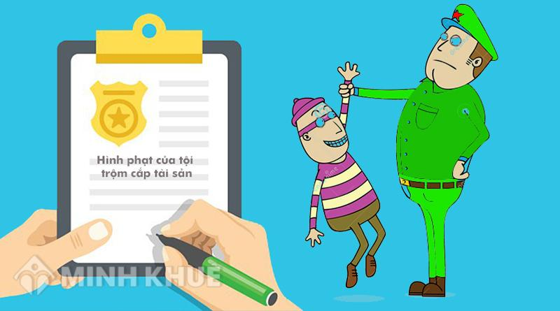
Khách thể trực tiếp của tội phạm
Là quan hệ xã hội cụ thể được pháp luật hình sự bảo vệ và bị một tội phạm cụ thể trực tiếp xâm hại.

Slide 48
A mời 2 người bạn là B và C đi nhậu tại quán ông Y hết 2.300.000 đồng. A chỉ có 1 triệu đồng và chủ quán đồng ý cho trả số tiền còn lại vào ngày hôm sau. B thấy vậy sợ chủ quán không tin tưởng nên tháo chiếc đồng hồ đeo tay trị giá 6 triệu đồng đưa cho chủ quán để làm tin. A cảm thấy bị xúc phạm nên liền rút một trái lựu đạn (không có thuốc nổ bên trong) đặt mạnh lên bàn và la lên “Đứa nào dám không tin”. Hành động của A làm cho thực khách hoảng sợ và bỏ chạy. Kết quả chủ quán bị thiệt hại hơn 10 triệu đồng do không thể thanh toán được với khách hàng đã bỏ chạy.
Hãy xác định hành vi của A xâm phạm đến khách thể trực tiếp nào? (cho biết có 2 quan hệ bị thiệt hại trong trường hợp này do hành vi của A: thứ nhất là quyền sở hữu của ông Y về số tiền bị thất thoát, thứ hai là trật tự công cộng).

Slide 49

ĐỐI TƯỢNG TÁC ĐỘNG CỦA TỘI PHẠM
Đối tượng tác động của tội phạm là một bộ phận của khách thể của tội phạm, khi hành vi phạm tội tác động đến sẽ gây thiệt hại hoặc đe dọa gây thiệt hại cho các quan hệ xã hội được luật hình sự bảo vệ.

Slide 50

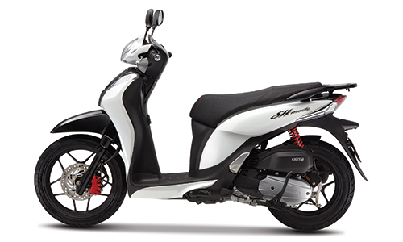
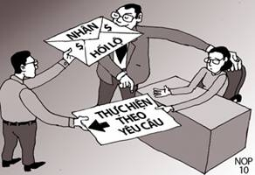
Một số đối tượng tác động của tội phạm

Slide 51
MẶT KHÁCH QUAN CỦA TỘI PHẠM
Mặt khách quan của tội phạm là những biểu hiện của tội phạm diễn ra và tồn tại trong thế giới khách quan.
Các dấu hiệu thuộc mặt khách quan của tội phạm gồm:
Hành vi nguy hiểm cho xã hội,
Hậu quả nguy hiểm cho xã hội,
Mối quan hệ nhân quả giữa hành vi và hậu quả,
Các điều kiện bên ngoài của việc thực hiện tội phạm như thời gian, địa điểm, phương tiện, công cụ phạm tội, hoàn cảnh phạm tội…

Slide 52
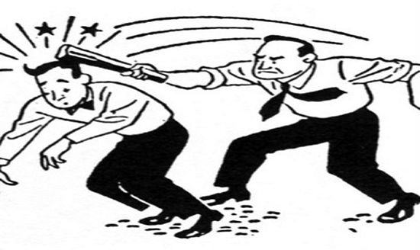

Hành vi nguy hiểm cho xã hội
Hành vi nguy hiểm cho xã hội của tội phạm là những xử sự có ý thức và ý chí của con người được thể hiện ra thế giới khách quan dưới những hình thức nhất định, gây thiệt hại hoặc đe dọa gây thiệt hại cho xã hội.

Slide 53
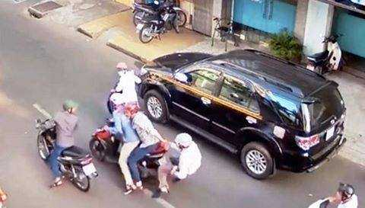
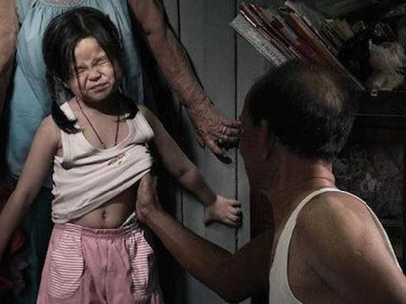
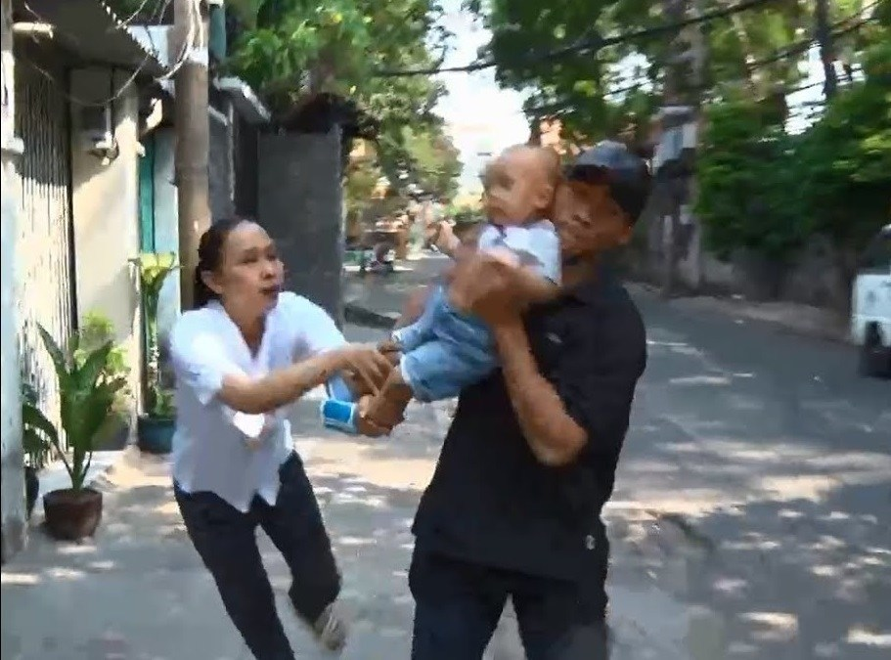
Đặc điểm:
- Có tính nguy hiểm cho xã hội.
- Là hoạt động có ý thức và có ý chí của con người.
- Là hành vi trái pháp luật hình sự.

Slide 54
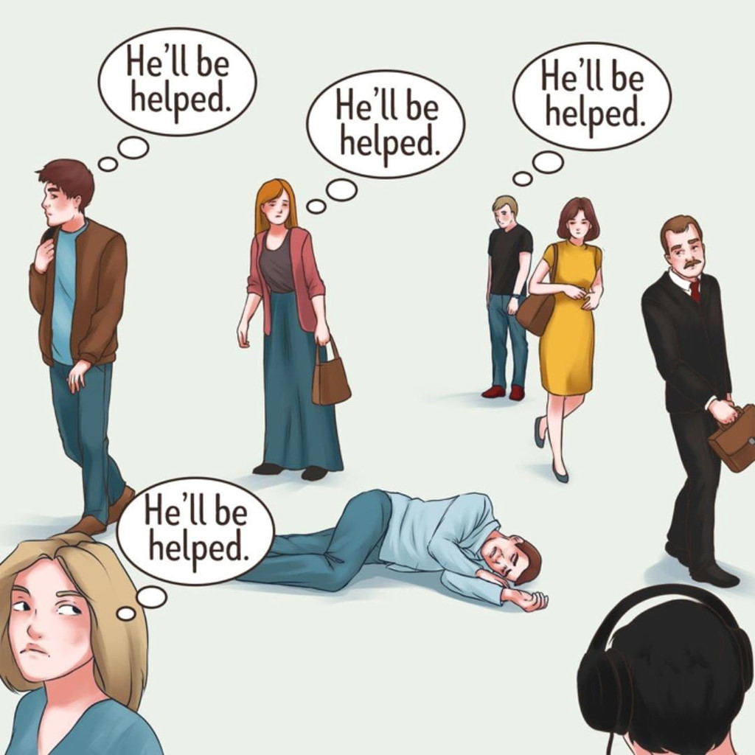
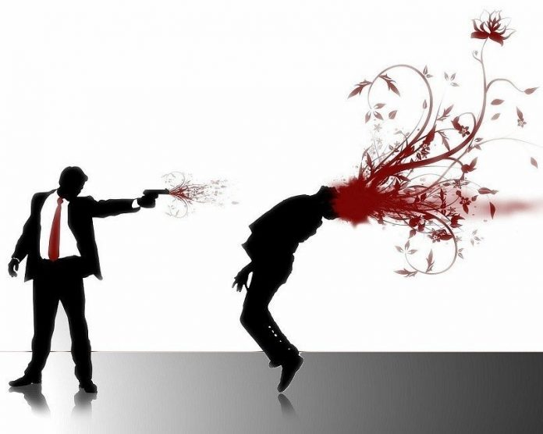
Các hình thức thể hiện của hành vi khách quan của tội phạm
- Hành động phạm tội.
- Không hành động phạm tội.

Slide 55
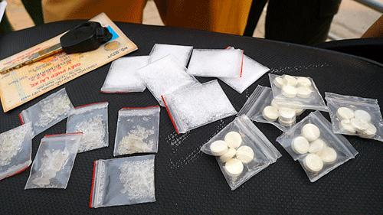
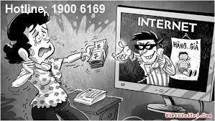
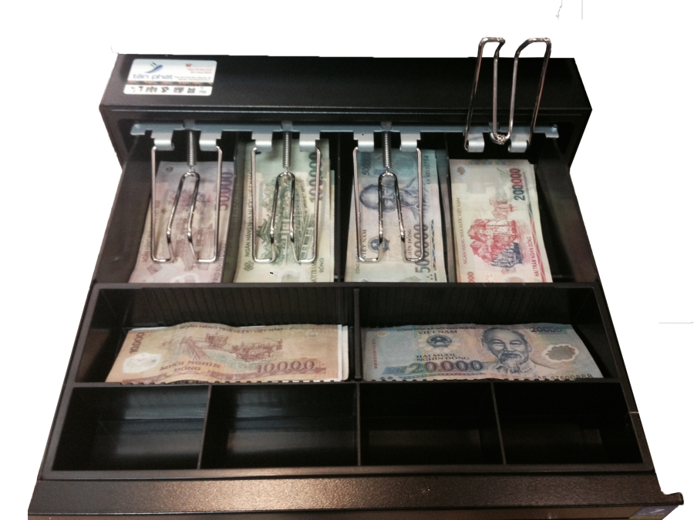
Các dạng cấu trúc đặc biệt của hành vi khách quan của tội phạm:
Tội kéo dài Tội ghép
Tội liên tục

Slide 56
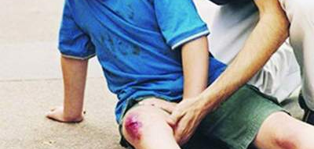
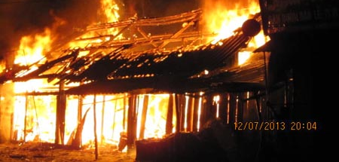

Hậu quả nguy hiểm cho xã hội
Hậu quả của tội phạm là thiệt hại do hành vi phạm tội gây ra cho các quan hệ xã hội được LHS bảo vệ.
Tùy thuộc vào việc hành vi phạm tội tác động lên bộ phận nào của QHXH được LHS bảo vệ, chũng sẽ gây ra các loại thiệt hại khác nhau:
Thiệt hại về vật chất
Thiệt hại về thể chất
Thiệt hại phi vật chất

Slide 57
Mối quan hệ nhân quả trong luật hình sự
Mối quan hệ nhân quả trong luật hình sự là mối liên hệ giữa một hiện tượng là hành vi khách quan nguy hiểm cho xã hội đóng vai trò là nguyên nhân với một hiện tượng là hậu quả nguy hiểm cho xã hội đóng vai trog là kết quả của việc thực hiện hành vi phạm tội.

Slide 58
Để xác định mối quan hệ nhân quả giữa hành vi và hậu quả cần phải dựa vào các căn cứ sau:
Hành vi phạm tội phải xảy ra trước hậu quả nguy hiểm cho xã hội về mặt thời gian.
Giữa hành vi và hậu quả phải có mối quan hệ nội tại, tất yếu.

Slide 59
Các dạng mối quan hệ nhân quả trong luật hình sự
Dạng mối quan hệ nhân quả đơn trực tiếp
Dạng mối quan hệ nhân quả kép trực tiếp
- Mỗi hành vi trái pháp luật đã có khả năng thực tế trực tiếp làm phát sinh hậu quả.
- Mỗi hành vi trái pháp luật đều chưa có khả năng thực tế làm phát sinh hậu quả, khả năng này chỉ hình thành khi các hành vi đó kết hợp lại với nhau trong điều kiện nhất định.

Slide 60
Những biểu hiện khác thuộc mặt khách quan của tội phạm
- Phương tiện phạm tội
Phương pháp, thủ đoạn phạm tội
Thời gian, địa điểm, hoàn cảnh phạm tội

Slide 61

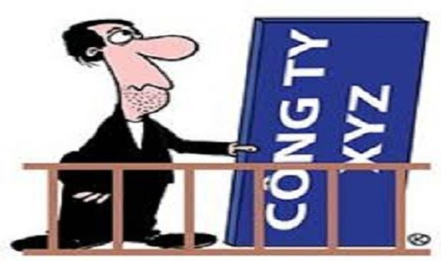
CHỦ THỂ CỦA TỘI PHẠM
Cá nhân
Tổ chức

Slide 62
Các dấu hiệu của chủ thể tội phạm là cá nhân
Năng lực trách nhiệm hình sự
Tuổi chịu trách nhiệm hình sự

Slide 63

Năng lực trách nhiệm hình sự
Năng lực trách nhiệm hình sự là khả năng của một người nhận thức được tính nguy hiểm cho xã hội của hành vi do mình thực hiện và điều khiển được hành vi đó tại thời điểm thực hiện hành vi nguy hiểm cho xã hội.

Slide 64
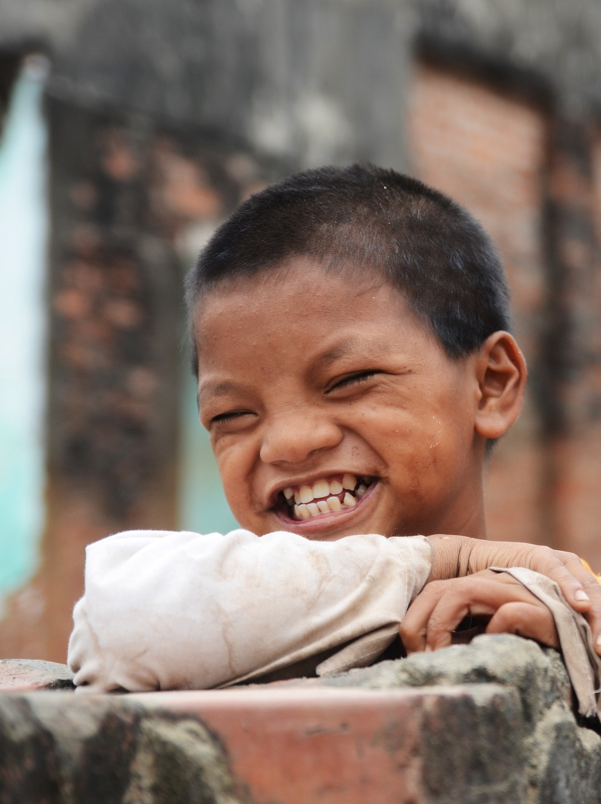
Tình trạng không có năng lực trách nhiệm hình sự
Người thực hiện hành vi nguy hiểm cho xã hội trong khi đang mắc bệnh tâm thần hoặc một bệnh khác làm mất khả năng nhận thức hoặc khả năng điều khiển hành vi của mình thì không phải chịu trách nhiệm hình sự, đối với người này, phải áp dụng biện pháp bắt buộc chữa bệnh.

Slide 65
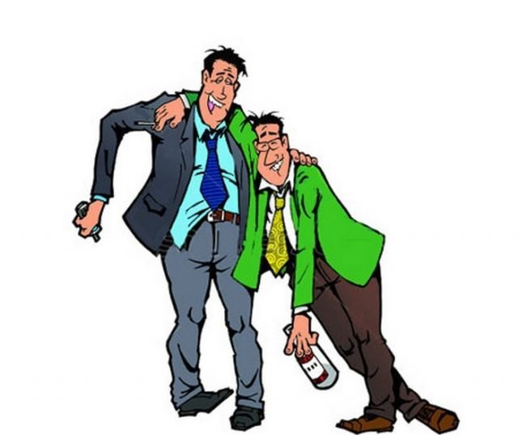
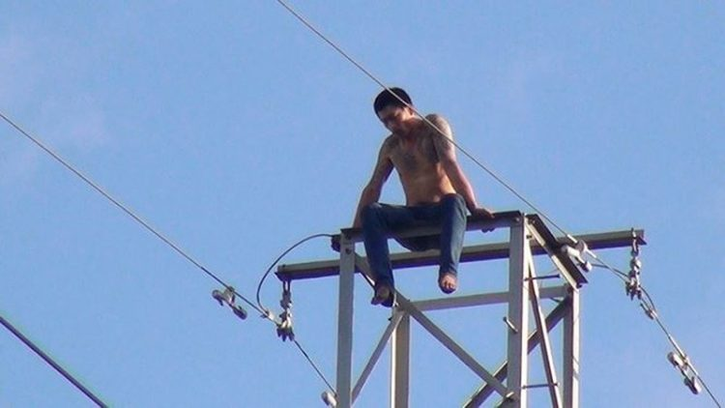
Năng lực trách nhiệm hình sự của người say do dùng rượu hoặc dùng chất kích thích mạnh khác

Slide 66
Tuổi chịu trách nhiệm hình sự
Điều 12 BLHS:
1. Người từ đủ 16 tuổi trở lên phải chịu trách nhiệm hình sự về mọi tội phạm, trừ những tội phạm mà Bộ luật này có quy định khác.
2. Người từ đủ 14 đến dưới 16 tuổi phải chịu trách nhiệm hình sự về tội phạm rất nghiêm trọng, tội phạm đặc biệt nghiêm trọng quy định tại một trong các điều 123 (tội giết người), 134 (tội cố ý gây thương tích hoặc gây tổn hại cho sức khỏe của người khác), 141 (tội hiếp dâm), 142 (tội hiếp dâm người dưới 16 tuổi), 143 (tội cưỡng dâm), 144 (tội cưỡng dâm người từ đủ 13 tuổi đến dưới 16 tuổi), 150 (tội mua bán người), 151 (tội mua bán người dưới 16 tuổi), 168 (tội cướp tài sản), 169 (tội bắt cóc nhằm chiếm đoạt tài sản), 170 (tội cưỡng đoạt tài sản), 171 (tội cướp giật tài sản), 173 (tội trộm cắp tài sản), 178 (tội hủy hoại hoặc cố ý làm hư hỏng tài sản), 248 (tội sản xuất trái phép chất ma túy), 249 (tội tàng trữ trái phép chất ma túy), 250 (tội vận chuyển trái phép chất ma túy), 251 (tội mua bán trái phép chất ma túy), 252 (tội chiếm đoạt chất ma túy), 265 (tội tổ chức đua xe trái phép), 266 (tội đua xe trái phép), 286 (tội phát tán chương trình tin học gây hại cho hoạt động của mạng máy tính, mạng viễn thông, phương tiện điện tử), 287 (tội cản trở hoặc gây rối loạn hoạt động của mạng máy tính, mạng viễn thông, phương tiện điện tử), 289 (tội xâm nhập trái phép vào mạng máy tính, mạng viễn thông hoặc phương tiện điện tử của người khác), 290 (tội sử dụng mạng máy tính, mạng viễn thông, phương tiện điện tử thực hiện hành vi chiếm đoạt tài sản), 299 (tội khủng bố), 303 (tội phá hủy công trình, cơ sở, phương tiện quan trọng về an ninh quốc gia) và 304 (tội chế tạo, tàng trữ, vận chuyển, sử dụng, mua bán trái phép hoặc chiếm đoạt vũ khí quân dụng, phương tiện kỹ thuật quân sự) của Bộ luật này.

Slide 67
Chủ thể đặc biệt của tội phạm
Chủ thể đặc biệt của tội phạm là người ngoài các dấu hiệu của chủ thể thường (có năng lực TNHS và đủ tuổi chịu TNHS) còn có thêm dấu hiệu đặc biệt khác mà chỉ khi có các dấu hiệu này họ mới có thể trở thành chủ thể của các tội phạm tương ứng.

Slide 68
Phân loại các đặc điểm của chủ thể đặc biệt
Các đặc điểm liên quan đến chức vụ, quyền hạn
Các đặc điểm liên quan đến nghề nghiệp, tính chất công việc
Các đặc điểm liên quan đến nghĩa vụ phải thực hiện
Các đặc điểm liên quan dến tuổi của người phạm tội
Các đặc điểm liên quan đến quan hệ gia đình

Slide 69
Các dấu hiệu chủ thể tội phạm là tổ chức
Là pháp nhân (Điều 74 BLDS)
01
Là pháp nhân thương mại (Điều 75 BLDS)
02
Thực hiện hành vi phạm tội quy định tại Điều 76 BLHS
03

Slide 70
Một tổ chức được công nhận là pháp nhân khi có đủ các điều kiện sau đây:
a) Được thành lập theo quy định của Bộ luật này, luật khác có liên quan;
b) Có cơ cấu tổ chức theo quy định tại Điều 83 của Bộ luật này;
c) Có tài sản độc lập với cá nhân, pháp nhân khác và tự chịu trách nhiệm bằng tài sản của mình;
d) Nhân danh mình tham gia quan hệ pháp luật một cách độc lập.

Slide 71



Pháp nhân thương mại là pháp nhân có mục tiêu chính là tìm kiếm lợi nhuận và lợi nhuận được chia cho các thành viên.
Pháp nhân thương mại bao gồm doanh nghiệp và các tổ chức kinh tế khác.

Slide 72
Pháp nhân thương mại phải chịu trách nhiệm hình sự về tội phạm quy định tại một trong các điều 188 (tội buôn lậu), 189 (tội vận chuyển trái phép hàng hóa, tiền tệ qua biên giới), 190 (tội sản xuất, buôn bán hàng cấm), 191 (tội tàng trữ, vận chuyển hàng cấm), 192 (tội sản xuất, buôn bán hàng giả), 193 (tội sản xuất, buôn bán hàng giả là lương thực, thực phẩm, phụ gia thực phẩm), 194 (tội sản xuất, buôn bán hàng giả là thuốc chữa bệnh, thuốc phòng bệnh), 195 (tội sản xuất, buôn bán hàng giả là thức ăn dùng để chăn nuôi, phân bón, thuốc thú y, thuốc bảo vệ thực vật, giống cây trồng, vật nuôi), 196 (tội đầu cơ), 200 (tội trốn thuế), 203 (tội in, phát hành, mua bán trái phép hóa đơn, chứng từ thu nộp ngân sách nhà nước), 209 (tội cố ý công bố thông tin sai lệch hoặc che giấu thông tin trong hoạt động chứng khoán), 210 (tội sử dụng thông tin nội bộ để mua bán chứng khoán), 211 (tội thao túng thị trường chứng khoán), 213 (tội gian lận trong kinh doanh bảo hiểm), 216 (tội trốn đóng bảo hiểm xã hội, bảo hiểm y tế, bảo hiểm thất nghiệp cho người lao động), 217 (tội vi phạm quy định về cạnh tranh), 225 (tội xâm phạm quyền tác giả, quyền liên quan), 226 (tội xâm phạm quyền sở hữu công nghiệp), 227 (tội vi phạm quy định về nghiên cứu, thăm dò, khai thác tài nguyên), 232 (tội vi phạm quy định về khai thác, bảo vệ rừng và lâm sản), 234 (tội vi phạm quy định về bảo vệ động vật hoang dã), 235 (tội gây ô nhiễm môi trường), 237 (tội vi phạm quy định về phòng ngừa, ứng phó, khắc phục sự cố môi trường), 238 (tội vi phạm quy định về bảo vệ an toàn công trình thủy lợi, đê điều và phòng, chống thiên tai; vi phạm quy định về bảo vệ bờ, bãi sông), 239 (tội đưa chất thải vào lãnh thổ Việt Nam), 242 (tội hủy hoại nguồn lợi thủy sản), 243 (tội hủy hoại rừng), 244 (tội vi phạm quy định về bảo vệ động vật nguy cấp, quý hiếm), 245 (tội vi phạm quy định về quản lý khu bảo tồn thiên nhiên), 246 (tội nhập khẩu, phát tán các loài ngoại lai xâm hại), 300 (tội tài trợ khủng bổ) và 342 (tội chiếm đoạt, mua bán, tiêu hủy con dấu, tài liệu của cơ quan, tổ chức) của Bộ luật này.

Slide 73
Điều kiện chịu trách nhiệm hình sự của pháp nhân thương mại
Hành vi phạm tội được thực hiện nhân danh pháp nhân thương mại
Hành vi phạm tội được thực hiện vì lợi ích của pháp nhân thương mại
Hành vi phạm tội được thực hiện có sự chỉ đạo, điều hành hoặc chấp thuận của pháp nhân thương mại.
Chưa hết thời hiệu truy cứu trách nhiệm hình sự theo quy định của pháp luật

Slide 74

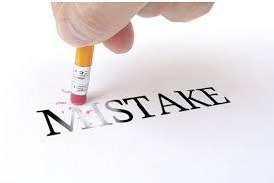

MẶT CHỦ QUAN CỦA TỘI PHẠM
Mặt chủ quan của tội phạm do người phạm tội thực hiện là mặt bên trong của tội phạm, bao gồm các dấu hiệu: lỗi, động cơ, mục đích.

Slide 75
Lỗi
Lỗi là thái độ tâm lí của một người đối với hành vi nguy hiểm cho xã hội của mình và đối với hậu quả do hành vi đó gây ra được biểu hiện dưới hình thức cố ý hoặc vô ý.

Slide 76
Các hình thức lỗi
Lỗi cố ý trực tiếp
Lỗi cố ý gián tiếp
Lỗi vô ý vì quá tự tin
Lỗi vô ý do cẩu thả

Slide 77
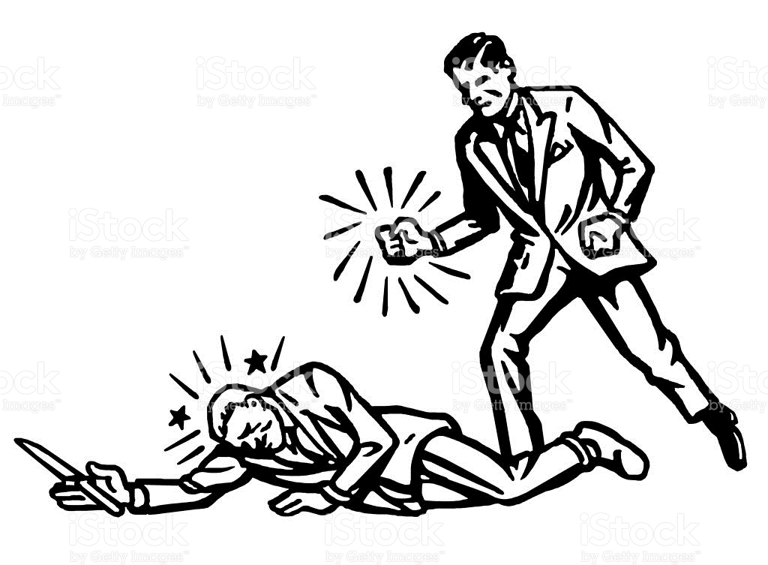
Trường hợp hỗn hợp lỗi
Trường hợp hỗn hợp lỗi là trường hợp trong cấu thành tội phạm có hai loại lỗi (cố ý và vô ý) được quy định đối với những tình tiết khách quan khác nhau của mặt khách quan.

Slide 78
A là bác sĩ đa khoa có mở phòng mạch riêng. Trong lúc khám bệnh A đã kê toa thuốc cho bé Hoài Trung (3 tuổi) theo toa của người lớn. Do sơ suất, A không kiểm tra toa thuốc trước khi trao cho người nhà của bé Trung. Người nhà của bé Trung đến tiệm thuốc do H đứng bán. H bán thuốc theo toa của A mặc dù trên toa thuốc có ghi tuổi của bệnh nhân là 3 tuổi. Bé Trung do uống thuốc quá liều nên bị tử vong.
1. Anh (chị) hãy xác định:
2. Đối tượng tác động của hành vi phạm tội của A là gì?
3. Hành vi của A đã xâm phạm khách thể trực tiếp nào?
4. Quan hệ nhân quả giữa hành vi và hậu quả trong vụ án này thuộc loại nào? Tại sao?
5. Lỗi của A là loại lỗi gì? Tại sao?
6. H có lỗi trong việc gây ra cái chết của bé Trung không? Nếu có là lỗi gì? Tại sao?

Slide 79
A là nhân viên bảo vệ kho C6 cảng Tân Thuận. Trong một ca trực đêm, do 1 người vắng mặt nên A phải trực một mình. Vào lúc 1h30 sáng ngày hôm sau, trong khi đang làm nhiệm vụ thì bất ngờ A bị ba tên côn đồ xông tới dùng dao kề vào cổ A, buộc A phải giao chìa khóa kho hàng nếu không sẽ giết A ngay lập tức. Trong tình trạng đó A buộc phải giao chìa khóa cho chúng. Bọn côn đồ trói A lại, nhét khăn vào miệng A. Kết quả là chúng đã chiếm đoạt một số hàng hóa trị giá 500 triệu đồng. Đến ca trực ngày hôm sau, vụ việc được phát hiện.
Anh (chị) hãy xác định: A có được coi là bị cưỡng bức không? Nếu có thì là loại cưỡng bức gì và có ảnh hưởng như thế nào đến trách nhiệm hình sự của A?

Slide 80
Chị Y vừa được công ty thương mại X tuyển vào làm thủ quỹ. Biết rõ việc này, ba tên A, B, C (đủ 18 tuổi và đều là thành phần thất nghiệp, nghiện ngập) đã chặn đường chị Y đòi Y phải giao nộp cho chúng 5 triệu đồng, nếu không chúng sẽ tố cáo hành vi tham ô mà chị Y đã thực hiện trước đây ở một cơ quan nhà nước. Lo sợ bị mất việc làm, chị Y đã tự ý lấy số tiền 5 triệu đồng trong công quỹ của công ty X và giao cho bọn chúng. Vụ việc bị phát hiện.
Anh (chị) hãy xác định: Y có được coi là bị cưỡng bức không? Nếu có thì là loại cưỡng bức gì và có ảnh hưởng như thế nào đến trách nhiệm hình sự của Y?

Slide 81
Bài 12: Do mâu thuẫn với mẹ ruột mình (bà Liêu), sau một hồi cãi vã với mẹ, Trung liền mang can nhựa đi mua 3 lít xăng đem về nhà. Lúc này cháu Thảo (con gái Trung) đang ngủ trên giường, chị Xuân (vợ Trung) đang bế đứa con gái 2 tuổi là cháu Vy. Thấy Trung tay cầm can xăng với thái độ rất hung hăng, chị Xuân liền can ngăn, nhưng Trung gạt chị Xuân ra, vừa quát: “Tao đốt nhà rồi trả cho bà Liêu”, vừa tưới xăng lên nền nhà và vách nhà bằng gỗ. Chị Xuân một tay bế con, một tay giật can xăng trên tay Trung. Tức thì Trung bật quẹt, lửa bùng cháy. Sau đó hàng xóm đến can ngăn và dập lửa.
Kết quả là cháu Vy bị bỏng nặng và chết ngay sau đó. Chị Xuân và Trung cũng bị bỏng nhưng thoát chết (chị Xuân bị bỏng nặng với tỷ lệ thương tật là 41%). Một phần vách nhà và tài sản trong nhà (gồm giường, tủ, bàn, ghế) bị cháy, thiệt hại về tài sản là 10 triệu đồng.
Anh (chị) hãy xác định:
1. Đối tượng tác động của hành vi phạm tội của Trung là gì?
2. Hành vi của Trung đã xâm phạm khách thể trực tiếp nào?
3. Xét về hình thức thể hiện hành vi phạm tội của Trung thuộc loại nào?
4. Loại hậu quả do hành vi phạm tội của Trung gây ra là gì? Mức độ thiệt hại của mỗi loại hậu quả như thế nào?
5. Dạng quan hệ nhân quả giữa hành vi và hậu quả của tội phạm trong vụ án này.
6. Lỗi của Trung đối với từng loại thiệt hại trong vụ án trên.

Slide 82
Ngày 14/2, khi đang đi xe máy trên đường thì A phát hiện chị X có đeo sợi dây chuyền trên cổ nên A nảy sinh ý định chiếm đoạt. A chạy xe đến gần chị X và nhanh tay giật sợi dây chuyền trên cổ chị X rồi bỏ chạy. Do bị giật bất ngờ nên chị X mất thăng bằng, té đập đầu xuống đất dẫn đến chấn thương sọ não và từ vong.
(Biết rằng: hành vi cướp giật tài sản nêu trên thuộc trường hợp được quy định tại khoản 4 Điều 171 BLHS.
Anh (chị) hãy xác định:
1. Đối tượng tác động của hành vi phạm tội do A thực hiện.
2. Hành vi của A đã xâm phạm đến khách thể trực tiếp nào?
3. Loại hậu quả của hành vi phạm tội do A thực hiện.
4. Thái độ tâm lí đối với hành vi cướp giật tài sản và gây ra cái chết cho nạn nhân của A trong vụ án này có phải trường hợp “hỗn hợp lỗi” hay không? Tại sao?

Slide 83
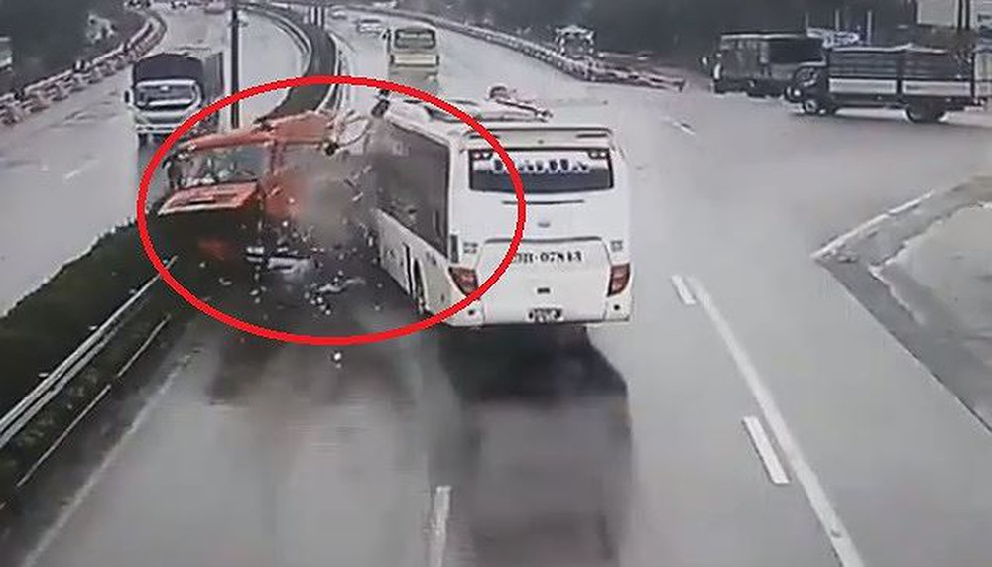
Sự kiện bất ngờ
Người thực hiện hành vi gây hậu quả nguy hại cho xã hội do sự kiện bất ngờ, tức là trong trường hợp không thể thấy trước hoặc không buộc phải thấy trước hậu quả của hành vi đó, thì không phải chịu trách nhiệm hình sự (Điều 20 BLHS).

Slide 84
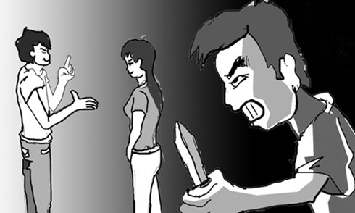
Động cơ và mục đích phạm tội
Động cơ phạm tội được hiểu là động lực bên trong thúc đẩy người phạm tội thực hiện hành vi phạm tội cố ý.
Mục đích phạm tội là kết quả trong ý thức mà người phạm tội mong muốn đạt được khi thực hiện tội phạm.

Slide 85
Sai lầm và ảnh hưởng của sai lầm đối với trách nhiệm hình sự
Sai lầm là sự hiểu lầm của chủ thể về tính chất pháp lí hoặc tính chất thực tế của hành vi mà người đó thực hiện.
Sai lầm về pháp luật là sự hiểu lầm của chủ thể về tính chất pháp lí của hành vi mà người đó thực hiện.
Sai lầm thực tế là sự hiểu lầm của chủ thể về những tình tiết thực tế của hành vi của mình.

Slide 86

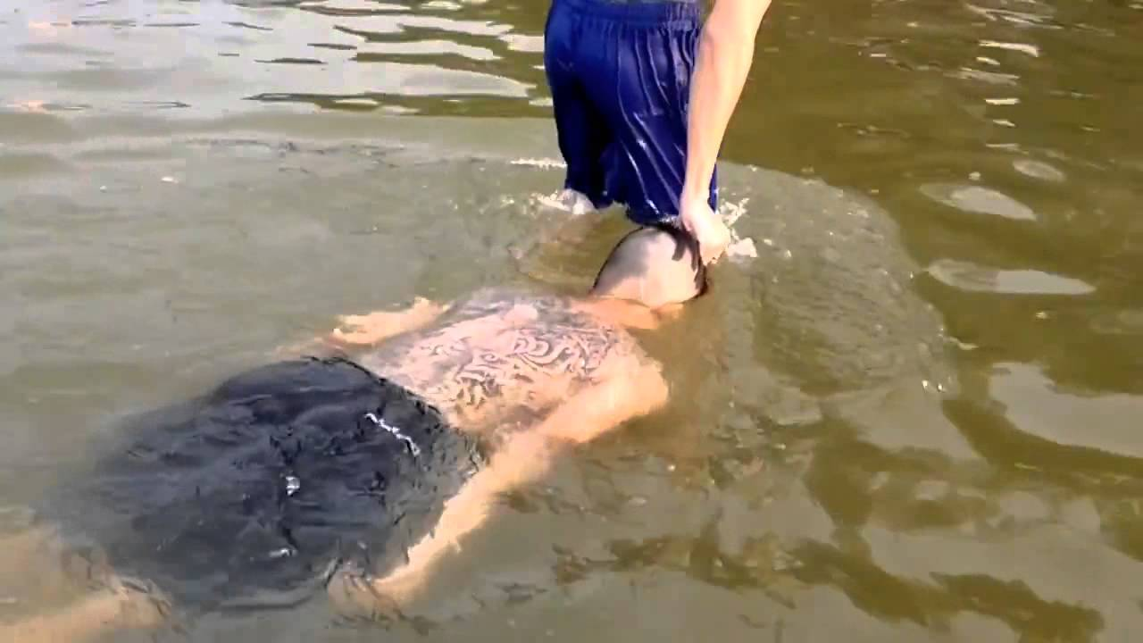


Slide 87
Theo tập tục của một số dân tộc ít người, nếu người mẹ chết ngay sau khi sinh thì phải chôn sống đứa trẻ cùng với người mẹ. Vợ A chết ngay sau khi sinh nên A đã chôn con mình cùng với vợ.
Trường hợp của A có phải là sai lầm về pháp luật hay không? Tại sao?

Slide 88
Trong một lần đi chơi, A (học sinh lớp 9) nảy sinh tình cảm với B, cô nữ sinh lớp 8 của một trường khác. Trong thời gian quen nhau, nhiều lần nghe B kể X là người yêu cũ của B hay nhắn tin với cô để mong nối lại tình cảm. Do ghen tuông, A quyết định tìm X đánh dằn mặt. Trước khi đi, A chuẩn bị một con dao nhọn. Đến trước cổng trường của bạn gái, do không biết mặt của X nên khi thấy một nam sinh lớp 10 cùng B đi ngang qua, A nghĩ là X nên xông vào đánh và rút dao đâm 2 nhát ngay tim làm nạn nhân chết tại chỗ. Tuy nhiên, nạn nhân không phải là X.
(Biết rằng hành vi của A cấu thành tội giết người tại khoản 2 Điều 123 BLHS).
Anh (chị) hãy xác định:
1. Đối tượng tác động và khách thể bị xâm phạm trong vụ án trên.
2. Trong trường hợp trên có sai lầm thực tế hay không? Nếu có thì đó là sai lầm nào?
3. Quan hệ nhân quả giữa hành vi và hậu quả của tội phạm trong vụ án này thuộc dạng nào? Tại sao?

Slide 89
Vào 10 giờ đêm, A đang đi trên đường vắng thì phát hiện một thanh niên đi cùng chiều. A liền lấy dao áp sát vào người thanh niên đó (B), uy hiếp đòi B đưa tiền. B nói không có, A một tay dùng dao uy hiếp B, một tay móc vào chiếc túi sau của B lấy được chiếc ví. Khi mở ra thì ví không có tiền mà chỉ có giấy tờ tùy thân.
Bằng lý thuyết về sai lầm, anh (chị) hãy xác định A có phải chịu trách nhiệm hình sự về hành vi của mình hay không? Tại sao?

Slide 90
Vì muốn giết người có bất đồng với mình, A đã nghiên cứu lịch sử và nơi sinh hoạt của B. A quan sát thấy trên giường B nằm có người đang ngủ. A lẻn vào nhà dùng dao găm đâm liên tiếp, nhưng không thấy B phản ứng. Giám định pháp y xác định B đã chết trước đó vì một cơn đau tim.
Anh (chị) hãy xác định:
1. A có phạm tội hay không?
2. Bạn dùng lý thuyết nào sau đây để xác định trách nhiệm đối với A:
a. Lý thuyết về quan hệ nhân quả;
b. Lý thuyết về sai lầm và ảnh hưởng của sai lầm đến trách nhiệm hình sự.

Slide 91
V. CÁC GIAI ĐOẠN THỰC HIỆN TỘI PHẠM
Các giai đoạn thực hiện tội phạm là các bước trong quá trình cố ý thực hiện tội phạm bao gồm chuẩn bị phạm tội, phạm tội chưa đạt và tội phạm hoàn thành.

Slide 92
Chuẩn bị phạm tội
Chuẩn bị phạm tội là tìm kiếm, sửa soạn công cụ, phương tiện hoặc tạo những điều kiện khác để thực hiện tội phạm hoặc thành lập, tham gia nhóm tội phạm, trừ trường hợp thành lập hoặc tham gia nhóm tội phạm quy định tại Điều 109 (tội hoạt động nhằm lật đổ chính quyền nhân dân), điểm a khoản 2 Điều 113 (thành lập, tham gia tổ chức khủng bố, tổ chức tài trợ khủng bố - tội khủng bố nhằm chống chính quyền nhân dân) hoặc điểm a khoản 2 Điều 299 (thành lập, tham gia tổ chức khủng bố, tổ chức tài trợ khủng bố - tội khủng bố) của Bộ luật này.
(Khoản 1 Điều 14 BLHS)

Slide 93
Người chuẩn bị phạm tội quy định tại một trong các điều 108 (tội phản bội Tổ quốc), 109 (tội hoạt động nhằm lật đổ chính quyền nhân dân), 110 (tội gián điệp), 111 (tội xâm phạm an ninh lãnh thổ), 112 (tội bạo loạn), 113 (tội khủng bố nhằm chống chính quyền nhân dân), 114 (tội phá hoại cơ sở vật chất – kỹ thuật của nước CHXHCN Việt Nam), 115 (tội phá hoại việc thực hiện các chính sách kinh tế - xã hội) , 116 (tội phá hoại chính sách đoàn kết), 117 (tội làm, tàng trữ, phát tán hoặc tuyên truyền thông tin, tài liệu, vật phẩm nhằm chống Nhà nước CHXHCN Việt Nam), 118 (tội phá rối an ninh), 119 (tội chống phá cơ sở giam giữ), 120 (tội tổ chức, cưỡng ép, xúi giục người khác trốn đi nước ngoài hoặc trốn ở lại nước ngoài nhằm chống chính quyền nhân dân), 121 (tội trốn đi nước ngoài hoặc trốn ở lại nước ngoài nhằm chống chính quyền nhân dân), 123 (tội giết người), 134 (tội cố ý gây thương tích hoặc gây tổn hại cho sức khỏe của người khác), 168 (tội cướp tài sản), 169 (tội bắt cóc nhằm chiếm đoạt tài sản), 207 (tội làm, tàng trữ, vận chuyển, lưu hành tiền giả), 299 (tội khủng bố), 300 (tội tài trợ khủng bố), 301 (tội bắt cóc con tin), 302 (tội cướp biển), 303 (tội phá hủy công trình, cơ sở, phương tiện quan trọng về an ninh quốc gia) và 304 (tội chế tạo, tàng trữ, vận chuyển, mua bán trái phép hoặc chiếm đoạt vũ khí quân dụng, phương tiện kỹ thuật quân sự) của Bộ luật này thì phải chịu trách nhiệm hình sự.

Slide 94


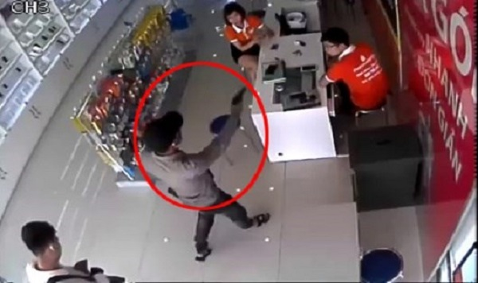
Người từ đủ 14 tuổi đến dưới 16 tuổi chuẩn bị phạm tội quy định tại Điều 123 , Điều 168 của Bộ luật này thì phải chịu trách nhiệm hình sự.

Slide 95
Đối với trường hợp chuẩn bị phạm tội, hình phạt được quyết định trong phạm vi khung hình phạt được quy định trong các điều luật cụ thể.
Nếu hành vi chuẩn bị phạm tội đã cấu thành một tội phạm độc lập khác thì người có hành vi đó phải chịu trách nhiệm hình sự về tội độc lập đó.

Slide 96
Vũ Đức Dũng và Đỗ Văn Thắng bàn bạc với nhau về việc đến nhà ông Hương ở xóm bên ăn trộm xe máy. Khi đi, cả 2 chuẩn bị 1 đèn pin, một chùm chìa khóa vạn năng. Khi cả hai đến cách nhà ông Hương khoảng 30 mét thì bị tổ dân phòng kiểm tra và phát hiện bắt giữ. Thắng và Dũng khai nhận toàn bộ ý định trộm cắp xe máy của nhà ông Hương như đã nêu trên.
Hãy xác định Dũng và Thắng thực hiện hành vi nêu trên ở giai đoạn nào? Chúng có phải chịu trách nhiệm hình sự hay không?

Slide 97
Phạm tội chưa đạt
Phạm tội chưa đạt là cố ý thực hiện tội phạm nhưng không thực hiện được đến cùng vì những nguyên nhân ngoài ý muốn của người phạm tội.
(Điều 15 BLHS)

Slide 98
Phân loại các trường hợp phạm tội chưa đạt
Phạm tội chưa đạt chưa hoàn thành: là trường hợp phạm tội chưa đạt trong đó người phạm tội vì những nguyên nhân khách quan chưa thực hiện hết các hành vi mà người đó cho là cần thiết để gây hậu quả.
Phạm tội chưa đạt đã hoàn thành: là trường hợp phạm tội chưa đạt trong đó người phạm tội đã thực hiện hết các hành vi mà người đó cho là cần thiết để gây hậu quả, nhưng do nguyên nhân khách quan ngoài ý muốn nên hậu quả không xảy ra.

Slide 99
Người phạm tội chưa đạt phải chịu trách nhiệm hình sự về phạm tội chưa đạt.
Nếu điều luật được áp dụng có quy định hình phạt cao nhất là tù chung thân hoặc tử hình thì áp dụng hình phạt tù không quá 20 năm, nếu là tù có thời hạn thì mức hình phạt không quá ba phần tư mức phạt tù mà điều luật quy định.

Slide 100
Tội phạm hoàn thành
Tội phạm hoàn thành là trường hợp hành vi phạm tội đã thỏa mãn hết các dấu hiệu được mô tả trong cấu thành tội phạm.

Slide 101
TỰ Ý NỬA CHỪNG CHẤM DỨT VIỆC PHẠM TỘI (Điều 16 BLHS)
Tự ý nửa chừng chấm dứt việc phạm tội là tự mình không thực hiện tội phạm được đến cùng, tuy không có gì ngăn cản.
Người tự ý nửa chừng chấm dứt việc phạm tội được miễn trách nhiệm hình sự về tội định phạm; nếu hành vi thực tế đã thực hiện có đủ yếu tố cấu thành của một tội phạm khác, thì người đó phải chịu trách nhiệm hình sự về tội này.

Slide 102
Vì mâu thuẫn cá nhân, A lên kế hoạch giết B. Sau khi nghiên cứu lịch sinh hoạt của B, lựa chọn địa điểm và thời gian thích hợp, A quyết định ra tay. B trên đường về nhà sau khi đi chơi với bạn gái về lúc 22h thì A canh sẵn ở vị trí đã chọn rồi dùng súng bắn vào tim B. Do trời tối, ánh sáng không đủ sáng nên B không trúng đạn. Sau phát bắn không thành đó. A mang súng về và không có ý định giết B nữa.
Anh (chị) hãy xác định:
Hành vi của A có đủ điều kiện về tự ý nửa chừng chấm dứt việc phạm tội giết người không?
A có phải chịu trách nhiệm hình sự về tội giết người không?
A có phải chịu trách nhiệm về tội sử dụng vũ khí trái phép không?

Slide 103
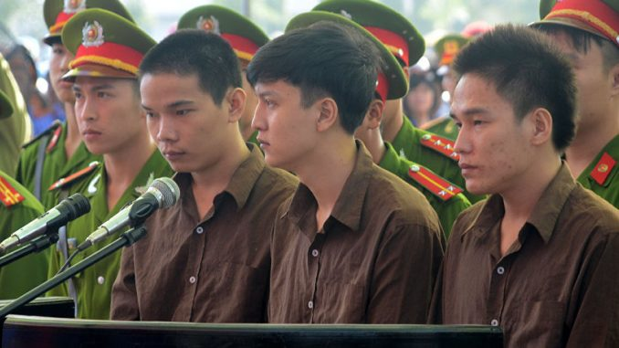
VI. ĐỒNG PHẠM
Khoản 1 Điều 17 BLHS quy định: "Đồng phạm là trường hợp có hai người trở lên cố ý cùng thực hiện một tội phạm".

Slide 104
Các dấu hiệu của đồng phạm
Dấu hiệu về số lượng người tham gia
Dấu hiệu hành vi phạm tội
Dấu hiệu hậu quả chung của đồng phạm
Dấu hiệu mối quan hệ nhân quả giữa hành vi và hậu quả trong đồng phạm
Dấu hiệu lỗi
Dấu hiệu mục đích phạm tội
Dấu hiệu động cơ phạm tội

Slide 105
A và B cùng thống nhất rủ nhau đi dọc phố tìm cơ hội để trộm cắp xe máy. Nhân lúc ông C để xe bên lề đường vào mua báo. A và B dùng khóa vạn năng nhanh chóng mở khóa xe để lấy cắp xe của ông C thì bị bắt giữ.
Anh (chị) hãy xác định:
Hành vi phạm tội của A, B thực hiện ở giai đoạn nào?
Nếu A (17 tuổi), B (15 tuổi) thì A và B có đồng phạm hay không? Tại sao?

Slide 106
Các loại người đồng phạm
Người thực hành
Người tổ chức
Người xúi giục
Người giúp sức

Slide 107
Người thực hành
Theo quy định tại khoản 3 Điều 17 BLHS: "Người thực hành là người trực tiếp thực hiện tội phạm".
Có 2 dạng:
Người thực hành là người tự mình trực tiếp thực hiện toàn bộ hoặc một phần hành vi được mô tả trong cấu thành tội phạm.
Người thực hành là người không tự mình trực tiếp thực hiện hành vi được mô tả trong cấu thành tội phạm mà có hành vi cố ý tác động đến người khác để người này thực hiện hành vi được mô tả trong cấu thành tội phạm.

Slide 108
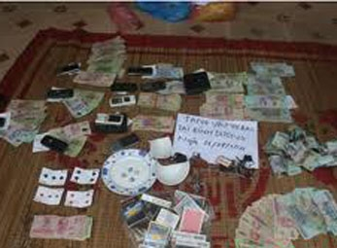
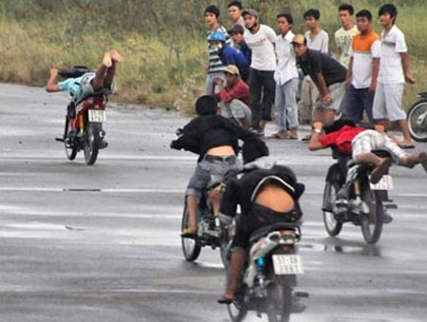
Người tổ chức
Khoản 3 Điều 17 BLHS quy định: "Người tổ chức là người chủ mưu, cầm đầu, chỉ huy việc thực hiện tội phạm".

Slide 109


Người xúi giục
Khoản 3 Điều 17 BLHS quy định: "người xúi giục là người kích động, dụ dỗ, thúc đẩy người khác thực hiện tội phạm".

Slide 110
Một hành vi để được coi là xúi giục phải thỏa mãn các điều kiện sau:
- Hành vi xúi giục phải trực tiếp: người xúi giục phải nhằm vào một hoặc một số đối tượng xác định.
- Hành vi xúi giục phải cụ thể: người xúi giục phải nhằm gây ra việc thực hiện tội phạm nhất định.
- Người xúi giụ phải có ý định rõ ràng thúc đẩy người khác phạm tội.

Slide 111
Người giúp sức
Khoản 3 Điều 17 BLHS quy định: "người giúp sức là người tạo những điều kiện tinh thần hoặc vật chất cho việc thực hiện tội phạm".
Hành vi giúp sức được thực hiện trước hoặc trong khi người thực hành thực hiện tội phạm.

Slide 112
Các hình thức đồng phạm
Phân loại theo dấu hiệu chủ quan
Đồng phạm không có thông mưu trước
Đồng phạm có thông mưu trước

Slide 113
Phân loại theo dấu hiệu khách quan:
Đồng phạm giản đơn
Đồng phạm phức tạp

Slide 114
Phân loại theo dấu hiệu chủ quan và khách quan
Phạm tội có tổ chức
Các hình thức đồng phạm khác

Slide 115
Phạm tội có tổ chức
Khoản 2 Điều 17 BLHS quy định: "phạm tội có tổ chức là hình thức đồng phạm có sự câu kết chặt chẽ giữa những người cùng thực hiện tội phạm".
Thông thường, phạm tội có tổ chức được thể hiện dưới các dạng sau đây:
Những người đồng phạm đã tham gia một tổ chức phạm tội
Những người đồng phạm đã cùng nhau phạm tội nhiều lần theo một kế hoạch đã thống nhất trước
Những người đồng phạm chỉ thực hiện tội phạm 1 lần, nhưng đã tổ chức thực hiện tội phạm theo kế hoạch đã được tính toán kĩ càng, chu đáo, có sự chuẩn bị phương tiện hoạt động và có khi còn chuẩn bị cả kế hoạch che giấu tội phạm.

Slide 116
Trách nhiệm hình sự trong đồng phạm
Nguyên tắc chịu trách nhiệm chung về toàn bộ tội phạm
Nguyên tắc chịu trách nhiệm độc lập về việc cùng thực hiện tội phạm
Nguyên tắc cá thể hóa TNHS của những người đồng phạm

Slide 117
Một số vấn đề liên quan đến TNHS trong đồng phạm
Vấn đề xác định giai đoạn thực hiện tội phạm trong đồng phạm
Vấn đề tự ý nửa chừng chấm dứt việc phạm tội trong đồng phạm

Slide 118
Trường, Hiếu, Ngọc là những đối tượng lưu manh chuyên nghiệp. Biết nhà ông Bằng có nhiều tiền do trúng xổ số, bọn chúng bàn cách lấy trộm. Theo kế hoạch, Hiếu và Ngọc đã tẩm thuốc độc vào thức ăn giết chết 2 con chó nhà ông Bằng.
Tối hôm đó, Trường, Hiếu, Ngọc mang theo dụng cụ đến phục kích sau vườn nhà ông Bằng. Vì nhà đông người nên chúng rút lui. Tối hôm sau, theo hẹn Trường, Hiếu đến điểm phục kích, Ngọc thì không đến. Không thấy Ngọc đến, Hiếu đến nhà Khiêm rủ Khiêm tham gia.
Đến nửa đêm khi nhà ông Bằng ngủ say, Hiếu đứng ngoài canh gác, Trường và Khiêm vào cạy tủ. Nghe tiếng động, ông Bằng thức dậy. Bị lộ, cả bọn bỏ chạy, sau đó bị dân phòng bắt được.
Anh (chị) hãy xác định:
Những người trên phạm tội ở giai đoạn nào? Tại sao?
Ngọc có được coi là tự ý nửa chừng chấm dứt việc phạm tội không? Tại sao? Nếu:
Ngọc không đến vì lo sợ bị phát hiện
Ngọc không đến vì bị bệnh phải đi cấp cứu ở bệnh viện.
3. Trong vụ án trên, có đồng phạm không? Nếu có hãy xác định vai trò của mỗi người đồng phạm.
4. Xét về dấu hiệu chủ quan, hình thức đồng phạm trong vụ án này là loại nào?
5. Xét về dấu hiệu khách quan, hình thức đồng phạm trong vụ án này là loại nào?
6. Tình huống trên có phải là phạm tội có tổ chức không? Tại sao?

Slide 119
Những hành vi liên quan đến tội phạm cấu thành tội độc lập
Tội che giấu tội phạm (Điều 18 BLHS)
Người nào không hứa hẹn trước, nhưng sau khi biết tội phạm được thực hiện, đã che giấu người phạm tội, các dấu vết, tang vật của tội phạm hoặc có hành vi khác cản trở việc phát hiện, điều tra, xử lí người phạm tội, thì phải chịu TNHS về tội che giấu tội phạm trong những trường hợp mà Bộ luật này quy định.

Slide 120
Người che giấu tội phạm là ông, bà, cha, mẹ, con, cháu, anh chị em ruột, vợ hoặc chồng của người phạm tội không phải chịu trách nhiệm hình sự theo quy định tại khoản 1 Điều này, trừ trường hợp che giấu các tội xâm phạm an ninh quốc gia hoặc tội đặc biệt nghiêm trọng khác quy định tại Điều 389 của Bộ luật này.

Slide 121
Tội không tố giác tội phạm (Điều 19 BLHS)
Người nào biết rõ tội phạm đang được chuẩn bị, đang được thực hiện hoặc đã được thực hiện mà không tố giác, thì phải chịu TNHS về tội không tố giác tội phạm trong những trường hợp quy định tại Điều 390 của Bộ luật này.

Slide 122
Người không tố giác là ông, bà, cha, mẹ, con, cháu, anh, chị, em ruột, vợ hoặc chồng của người phạm tội không phải chịu TNHS theo quy định tại khoản 1 Điều này, trừ trường hợp không tố giác các tội quy định tại Chương XIII (các tội xâm phạm an ninh quốc gia) của Bộ luật này hoặc tội khác là tội phạm đặc biệt nghiêm trọng.
Người không tố giác là người bào chữa không phải chịu trách nhiệm hình sự theo quy định tại khoản 1 Điều này, trừ trường hợp không tố giác các tội quy định tại Chương XIII của Bộ luật này hoặc tội khác là tội phạm đặc biệt nghiêm trọng do chính người mà mình bào chữa đang chuẩn bị, đang thực hiện hoặc đã thực hiện mà người bào chữa biết rõ khi thực hiện việc bào chữa.

Slide 123
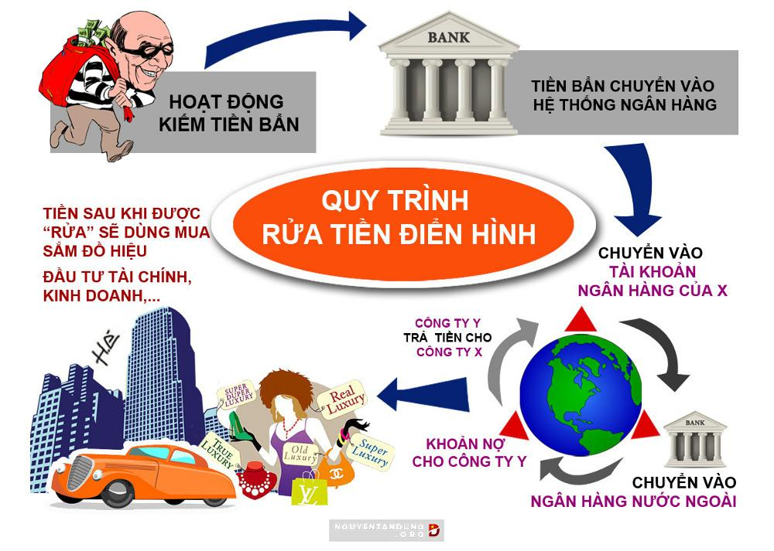
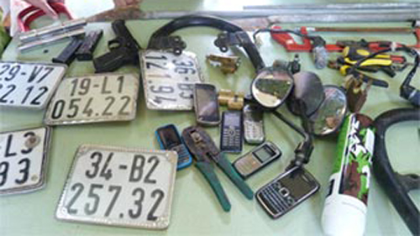
Các hành vi chứa chấp hoặc tiêu thụ tài sản do người khác phạm tội mà có, rửa tiền cũng là những hành vi liên quan đến tội phạm nhưng cấu thành độc lập.

Slide 124
Ngày 15/10, trong khi đang ngồi uống nước với một số thanh niên, A nói: “Tao vừa qua cảng, thấy hàng về nhiều lắm, đêm nay đứa nào bạo gan ra đó nhất định kiếm được”. Trong số những người ngồi uống nước có B và C là những tên trộm cắp, nghe A nói vậy liền thống nhất kế hoạch và đêm đó đã vào cảng trộm một số hàng hóa trị giá 60 triệu đồng. Sau khi lấy được hàng hóa ở cảng, B và C mang đến gửi ở nhà D. D biết số hàng này do trộm cắp có được nhưng vẫn đồng ý nhận giữ.
Anh (chị) hãy xác định:
A có phải là người xúi giục B và C trộm cắp tài sản không? Tại sao?
D có đồng phạm về tội trộm cắp tài sản với những người phạm tội trong vụ án này không? Tại sao?

Slide 125
VII. CÁC TÌNH TIẾT LOẠI TRỪ TÍNH CHẤT PHẠM TỘI CỦA HÀNH VI
Nếu hành vi trên thực tế xâm hại đến các quan hệ xã hội được luật Hình sự bảo vệ nhưng có những tình tiết làm mất đi một trong các dấu hiệu của tội phạm thì hành vi đó cũng không phải là tội phạm.
Có 2 tình tiết loại trừ tính chất phạm tội của hành vi gồm:
Tình tiết loại trừ tính nguy hiểm cho xã hội của hành vi
Tình tiết loại trừ tính có lỗi

Slide 126
Tình tiết loại trừ tính nguy hiểm cho xã hội của hành vi
Tình tiết loại trừ tính có lỗi
Phòng vệ chính đáng
Tình thế cấp thiết
Gây thiệt hại trong khi bắt giữ người phạm tội
Rủi ro trong nghiên cứu, thử nghiệm, áp dụng tiến bộ khoa học, kỹ thuật và công nghệ
Thi hành mệnh lệnh của người chỉ huy hoặc cấp trên
Sự kiện bất ngờ
Tình trạng không có năng lực trách nhiệm hình sự
Chưa đạt tuổi chịu trách nhiệm hình sự

Slide 127
VIII. HÌNH PHẠT VÀ BIỆN PHÁP TƯ PHÁP
Hình phạt là biện pháp cưỡng chế nghiêm khắc nhất của Nhà nước được quy định trong Bộ luật này, do Tòa án quyết định áp dụng đối với người hoặc pháp nhân thương mại phạm tội nhằm tước bỏ hoặc hạn chế quyền, lợi ích của người, pháp nhân thương mại đó.
(Điều 30 BLHS)

Slide 128
Hình phạt chỉ là một trong những hình thức thực hiện TNHS.
Điều 31 BLHS: "Hình phạt không chỉ nhằm trừng trị người, pháp nhân thương mại phạm tội mà còn giáo dục họ trở thành người có ích cho xã hội, có ý thức tuân theo pháp luật và các quy tắc của cuộc sống xã hội chủ nghĩa, ngăn ngừa họ phạm tội mới; giáo dục người, pháp nhân thương mại khác tôn trọng pháp luật, đấu tranh phòng ngừa và chống tội phạm".

Slide 129
Hệ thống hình phạt
Hệ thống hình phạt là một chỉnh thể bao gồm các hình phạt được quy định trong BLHS, có phương thức liên kết theo một trật tự nhất định phụ thuộc vào tính chất nghiêm khắc của từng loại hình phạt.
Hệ thống hình phạt bao gồm các hình phạt được phân thành 2 nhóm là hình phạt chính và hình phạt bổ sung.
Hệ thống hình phạt có phương thức liên kết theo một trật tự từ nhẹ đến nặng phụ thuộc vào tình chất nghiêm khắc của từng loại hình phạt.

Slide 130
Hình phạt chính
Là loại hình phạt được áp dụng chính thức cho tội phạm và được Tòa án tuyên một cách độc lập, chỉ được áp dụng một hình phạt chính.
Hình phạt chính đối với người phạm tội gồm cảnh cáo, phạt tiền, cải tạo không giam giữ, trục xuất, tù có thời hạn, tù chung thân và tử hình.
Hình phạt chính đối với pháp nhân thương mại phạm tội gồm phạt tiền, đình chỉ hoạt động có thời hạn, đình chỉ hoạt động vĩnh viễn.

Slide 131
Hình phạt bổ sung
Là loại hình phạt không được tuyên độc lập mà chỉ được tuyên kèm với hình phạt chính, có thể áp dụng một hay nhiều hình phạt bổ sung.
Hình phạt bổ sung đối với người phạm tội gồm cấm đảm nhiệm chức vụ, cấm hành nghề hoặc làm công việc nhất định; cấm cư trú; quản chế; tước một số quyền công dân; tịch thu tài sản; phạt tiền khi không áp dụng là hình phạt chính; trục xuất khi không áp dụng là hình phạt chính.
Hình phạt bổ sung đối với pháp nhân thương mại phạm tội gồm cấm kinh doanh, cấm hoạt động trong một số lĩnh vực nhất định; cấm huy động vốn; phạt tiền, khi không áp dụng là hình phạt chính.

Slide 132

Cảnh cáo
Cảnh cáo là sự khiển trách công khai của nhà nước đối với người bị kết án.
Cảnh cáo được áp dụng đối với người phạm tội ít nghiêm trọng và có nhiều tình tiết giảm nhẹ, nhưng chưa đến mức miễn hình phạt.
(Điều 34 BLHS)

Slide 133

Phạt tiền
Phạt tiền là hình phạt tước của người, pháp nhân thương mại bị kết án một khoản tiền nhất định để sung công quỹ nhà nước.
Phạt tiền tước đi những quyền lợi vật chất của người bị kết án.
Mức phạt tiền tối thiểu cho tất cả các tội là 1 triệu đồng.
Tiền phạt có thể nộp 1 lần hoặc nhiều lần.
(Điều 35 BLHS)

Slide 134
Cải tạo không giam giữ
Cải tạo không giam giữ là hình phạt chính có thời hạn từ 6 tháng đến 3 năm được áp dụng đối với người phạm tội ít nghiêm trọng hoặc phạm tội nghiêm trọng, có nơi làm việc ổn định hoặc nơi cư trú rõ ràng khi xét thấy không cần thiết phải cách li người phạm tội khỏi xã hội.
(Điều 36 BLHS)

Slide 135

Trục xuất
Trục xuất là hình phạt chính hoặc hình phạt bổ sung buộc người nước ngoài phạm tội (người không có quốc tịch Việt Nam) trong thời hạn nhất định phải rời khỏi lãnh thổ của nước CHXHCN Việt Nam.
(Điều 37 BLHS)

Slide 136
Tù có thời hạn
Tù có thời hạn là buộc người bị kết án phải cách li khỏi xã hội trong thời gian nhất định để học tập, lao động, cải tạo.
Tù có thời hạn có thể áp dụng cho mọi loại đối tượng phạm tội, cho mọi nhóm tội phạm và cho mọi loại tội phạm.
Tù có thời hạn có mức tối thiểu là 3 tháng, mức tối đa là 20 năm. Nếu người bị kết án đã tạm giam, tạm giữ trong quá trình điều tra, truy tố, xét xử thì thời hạn tạm giam, tạm giữ được trừ vào thời hạn chấp hành hình phạt tù.
(Điều 38 BLHS)

Slide 137
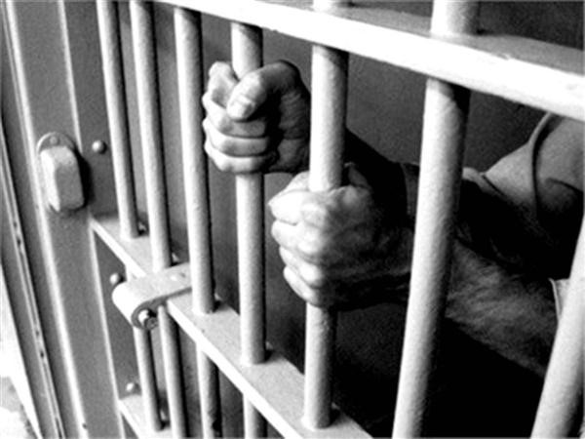
Tù chung thân
Tù chung thân là hình phạt tù không có thời hạn được áp dụng đối với người phạm tội trong trường hợp phạm tội đặc biệt nghiêm trọng nhưng chưa đến mức bị xử phạt tử hình.
Không áp dụng hình phạt tù chung thân đối với người dưới 18 tuổi phạm tội.
(Điều 39 BLHS)

Slide 138
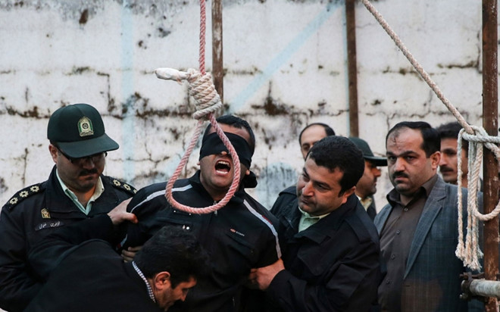
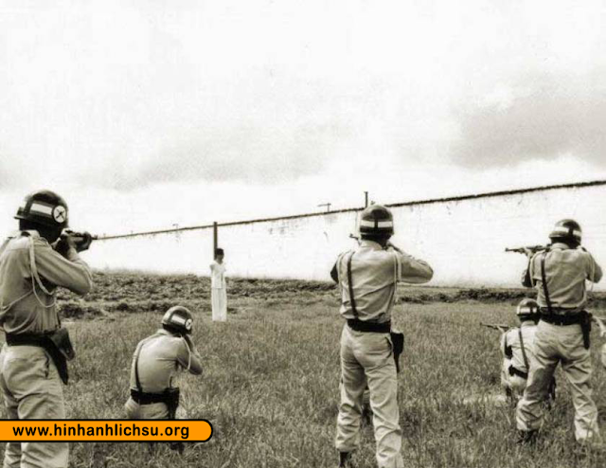
Tử hình
Tử hình là hình phạt đặc biệt, có nội dung cưỡng chế nghiêm khắc nhất trong hệ thống hình phạt vì đã tước bỏ quyền sống của người bị kết án, tử hình chỉ áp dụng đối với người phạm tội đặc biệt nghiêm trọng.
(Điều 40 BLHS)

Slide 139



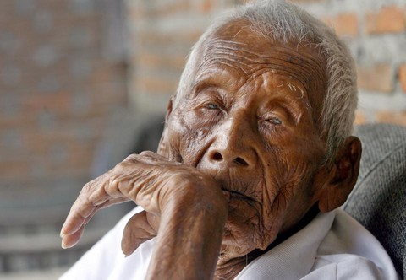
Không áp dụng hình phạt từ hình đối với những người dưới 18 tuổi khi phạm tội, phụ nữ có thai, phụ nữ đang nuôi con dưới 36 tháng tuổi hoặc người đủ 75 tuổi trở lên khi phạm tội hoặc khi xét xử.
Không thi hành án tử hình đối với người bị kết án nếu thuộc một trong các trường hợp sau đây: phụ nữ có thai hoặc phụ nữ đang nuôi con dưới 36 tháng tuổi; người đủ 75 tuổi trở lên; người bị kết án tử hình về tội tham ô tài sản, tội nhận hối lộ mà sau khi bị kết án đã chủ động nộp lại ít nhất ba phần tư tài sản tham ô, nhận hối lộ và hợp tác tích cực với cơ quan chức năng trong việc phát hiện, điều tra, xử lý tội phạm hoặc lập công lớn.

Slide 140
Cấm đảm nhiệm chức vụ, cấm hành nghề hoặc làm công việc nhất định
Cấm đảm nhiệm chức vụ, cấm hành nghề hoặc làm công việc nhất định là hình phạt bổ sung, được áp dụng nhằm tước của người bị kết án quyền đảm nhiệm chức vụ, hành nghề hoặc làm công việc nói trên trong một thời hạn nhất định khi xét thấy nếu để người bị kết án đảm nhiệm chức vụ, hành nghề hoặc làm công việc đó thì có thể gây nguy hại cho xã hội.
Hình phạt này có thể áp dụng cho mọi loại tội phạm, có thể tuyên kèm với hầu hết các hình phạt chính trừ tù chung thân và tử hình.
(Điều 41 BLHS)

Slide 141
Thời hạn cấm từ 1 năm đến 5 năm.
Trường hợp người phạm tội bị kết án với hình phạt chính là tù có thời hạn thì thời hạn cấm đảm nhiệm chức vụ, cấm hành nghề hoặc làm công việc nhất định được tính kể từ ngày chấp hành xong hình phạt tù.
Trường hợp người phạm tội bị kết án với hình phạt chính là cảnh cáo, phạt tiền, cải tạo không giam giữ hoặc phạt tù nhưng cho hưởng án treo thì thời hạn cấm được tính kể từ ngày bản án có hiệu lực pháp luật.

Slide 142
Cấm cư trú
Cấm cư trú là hình phạt bổ sung áp dụng đối với người bị kết án phạt tù, buộc người đó không được tạm trú và thường trú từ 1 năm đến 5 năm ở một số địa phương nhất định, kể từ ngày chấp hành xong hình phạt tù.
(Điều 42 BLHS)

Slide 143
Quản chế
Quản chế là hình phạt bổ sung áp dụng đối với người bị kết án phạt tù về tội xâm phạm an ninh quốc gia, người tái phảm nguy hiểm hoặc trong những trường hợp khác mà BLHS quy định, buộc người đó phải cư trú, làm ăn sinh sống và cải tạo ở một địa phương nhất định từ 1 năm đến 5 năm, kể từ ngày chấp hành xong hình phạt tù, có sự kiểm soát, giáo dục của chính quyền và nhân dân địa phương.
(Điều 43 BLHS)

Slide 144
Tước một số quyền công dân
Tước một số quyền công dân là hình phạt bổ sung, áp dụng đối với công dân Việt nam bị kết án tù về các tội xâm phạm an ninh quốc gia hoặc tội phạm khác được BLHS quy định.
Tước bỏ của người bị kết án một số quyền chính trị quan trọng: quyền ứng cử, quyền bầu xử đại biểu các cơ quan quyền lực Nhà nước, quyền làm việc trong các cơ quan Nhà nước và quyền phục vụ trong lực lượng vũ trang nhân dân.
Thời hạn tước một số quyền công dân từ 1 năm đến 5 năm kể từ ngày người bị kết án chấp hành xong hình phạt tù hoặc kể từ ngày bản án có hiệu lực pháp luật trong trường hợp người bị kết án được hưởng án treo.
(Điều 44 BLHS)

Slide 145
Tịch thu tài sản
Tịch thu tài sản là hình phạt bổ sung, tước một phần hoặc toàn bộ tài sản của người bị kết án để nộp vào ngân sách Nhà nước.
Tịch thu tài sản chỉ được áp dụng đối với người bị kết án về tộ phạm nghiêm trọng, tội phạm rất nghiêm trọng hoặc tội phạm đặc biệt nghiêm trọng xâm phạm an ninh quốc gia, tội phạm về ma túy, tham nhũng hoặc tội phạm khác do Bộ luật này quy định.
(Điều 45 BLHS)

Slide 146
Tòa án chỉ tịch thu tài sản thuộc sở hữu của người phạm tội, đối với tài sản thuộc sở hữu chung của nhiều chủ sở hữu trong đó có người phạm tội thì chỉ tịch thu phần tài sản thuộc quyền sở hữu của người phạm tội.
Khi tịch thu toàn bộ tài sản vẫn để cho người bị kết án và gia đình có điều kiện sinh sống.
Nếu người bị kết án phải chịu trách nhiệm bồi thường thiệt hại vật chất do phạm tội gây ra hoặc bồi thường thiệt hại theo quy định pháp luật thì việc tịch thu tài sản của người đó được tiến hành đối với phần tài sản còn lại sau khi đã bồi thường đầy đủ các thiệt hại vật chất nói trên.

Slide 147
Các biện pháp tư pháp
Biện pháp tư pháp là các biện pháp hình sự được quy định trong BLHS, do các cơ quan tư pháp áp dụng đối với người có hành vi nguy hiểm cho xã hội, có tác dụng hỗ trợ hoặc thay thế cho hình phạt.
Biện pháp tư pháp không phải là hình phạt, việc áp dụng các biện pháp tư pháp không gây án tích cho người bị áp dụng.

Slide 148
Biện pháp tư pháp được quy định trong BLHS gồm:
Tịch thu vật, tiền trực tiếp liên quan đến tội phạm;
Trả lại tài sản, sửa chữa hoặc bồi thường thiệt hại;
Buộc công khai xin lỗi;
Bắt buộc chữa bệnh;
Giáo dục tại xã, phường, thị trấn (áp dụng cho người chưa thành niên phạm tội);
Đưa vào trường giáo dưỡng (áp dụng cho người chưa thành niên phạm tội.

Slide 149
Biện pháp tư pháp được áp dụng bởi Tòa án, VKSND và Cơ quan điều tra tùy thuộc vào từng giai đoạn của quá trình tố tụng, cơ quan có thẩm quyền áp dụng biện pháp tư pháp là khác nhau.
Biện pháp tư pháp áp dụng đối với hành vi nguy hiểm cho xã hội có thể cấu thành tội phạm hoặc không đủ yếu tố cấu thành tội phạm.
Biện pháp tư pháp được áp dụng nhằm hỗ trợ hoặc thay thế cho hình phạt.

Slide 150
Các biện pháp tư pháp cụ thể đối với pháp nhân thương mại phạm tội
Tịch thu vật, tiền trực tiếp liên quan đến tội phạm
Trả lại tài sản, sửa chữa hoặc bồi thường thiệt hại; buộc công khai xin lỗi
Khôi phục lại tình trạng ban đầu
Thực hiện một số biện pháp nhằm khắc phục, ngăn chặn hậu quả tiếp tục xảy ra

Slide 151

QUYẾT ĐỊNH HÌNH PHẠT
Quyết định hình phạt là việc Tòa án lựa chọn loại hình phạt với mức hình phạt cụ thể trong phạm vi luật định để áp dụng đối với người phạm tội, pháp nhân thương mại phạm tội.

Slide 152
Các căn cứ quyết định hình phạt đối với người phạm tội
Các quy định của BLHS
Tính chất và mức độ nguy hiểm cho xã hội của tội phạm
Nhân thân người phạm tội
Các tình tiết giảm nhẹ và tăng nặng trách nhiệm hình sự

Slide 153
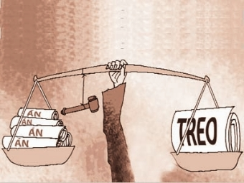
Tổng hợp hình phạt của nhiều bản án
Có nhiều bản án là trường hợp một người đang chấp hành một bản án lại bị đưa ra xét xử về một tội phạm khác hoặc một người cùng lúc có nhiều bản án khác nhau đang có hiệu lực.

Slide 154
Tổng hợp hình phạt trong trường hợp một người đang phải chấp hành một bản án mà lại bị xét xử về tội đã phạm trước khi có bản án này
Tòa án quyết định hình phạt đối với tội đang bị xét xử
Tổng hợp hình phạt chung đối với hình phạt của tội đang xét xử và hình phạt của bản án đang chấp hành
Lấy hình phạt chung trừ đi thời gian đã chấp hành hình phạt của bản án đang chấp hành

Slide 155
Tổng hợp hình phạt trong trường hợp một người đang phải chấp hành một bản án mà lại phạm tội mới
Quyết định hình phạt đối với tội mới
Xác định phần hình phạt chưa chấp hành của tội cũ
Tổng hợp hình phạt của tội mới với phần hình phạt chưa chấp hành của tội cũ

Slide 156
A phạm tội trộm cắp tài sản bị Tòa án xử phạt 2 năm cải tạo không giam giữ. Chấp hành hình phạt được 12 tháng thì A lại phạm tội cố ý gây thương tích và bị tạm giam 3 tháng ngay sau khi gây án. Đối với tội cố ý gây thương tích, A bị Tòa án tuyên 3 năm tù giam.
Anh (chị) hãy tổng hợp hình phạt của 2 bản án nói trên.

Slide 157
IX. MIỄN, GIẢM TRÁCH NHIỆM HÌNH SỰ VÀ XÓA ÁN TÍCH
Miễn, giảm trách nhiệm hình sự là các biện pháp có tính khoan hồng được quy định trong BLHS thể hiện bằng việc miễn, giảm sự tác động cưỡng chế thuộc nội dung của trách nhiệm hình sự đối với người phạm tội do các cơ quan Nhà nước có thẩm quyền áp dụng trong quá trình truy cứu trách nhiệm hình sự và thực hiện trách nhiệm hình sự của người phạm tội.

Slide 158
Miễn trách nhiệm hình sự
Miễn trách nhiệm hình sự là không buộc người phạm tội phải chịu trách nhiệm hình sự về tội phạm mà người đó đã thực hiện.

Slide 159
Án treo
Án treo là biện pháp miễn chấp hành hình phạt tù có điều kiện được Tòa án áp dụng đối với người phạm tội bị phạt tù không quá 3 năm, căn cứ vào nhân thân người phạm tội và các tình tiết giảm nhẹ, xét thấy không cần bắt họ phải chấp hành hình phạt tù.
(Điều 65 BLHS)

Slide 160
Miễn chấp hành hình phạt
Do hết thời hiệu thi hành bản án
Do được đặc xá hoặc đại xá
Do lập công hoặc mắc bệnh hiểm nghèo hoặc chấp hành tốt pháp luật, có hoàn cảnh gia đình đặc biệt khó khăn và xét thấy người đó không còn nguy hiểm cho xã hội nữa
Trong trường hợp đã được tạm đình chỉ chấp hành hình phạt
Miễn chấp hành hình phạt tiền đối với người đã tích cực chấp hành một phần hình phạt nhưng lâm vào hoàn cảnh kinh tế đặc biệt khó khăn
Miễn chấp hành hình phạt bổ sung là hình phạt cấm cư trú hoặc quản chế.

Slide 161
Giảm mức hình phạt đã tuyên
Người phạm tội đã trải qua thời gian nhất định của việc chấp hành hình phạt.
Người bị kết án đã bộc lộ sự tích cực và tiến bộ trong việc tự cải tạo bản thân mình hoặc lâm vào hoàn cảnh khách quan đặc biệt.

Slide 162
Tha tù trước thời hạn có điều kiện
Tha tù trước thời hạn có điều kiện là biện pháp được Tòa án áp dụng đối với người đang chấp hành án phạt tù khi có đủ điều kiện theo quy định của Bộ luật hình sự, xét thấy không cần buộc họ phải tiếp tục chấp hành phạt tù tại cơ sở giam giữ.

Slide 163
Hoãn, tạm đình chỉ chấp hành hình phạt
Hoãn chấp hành hình phạt tù là cho phép người bị kết án phạt tù chỉ phải chấp hành hình phạt tù đã tuyên sau một thời hạn mà không phải chấp hành ngay vì lí do luật định.
Tạm đình chỉ chấp hành hình phạt tù là cho phép người đang chấp hành hình phạt tù vì lí do luật định mà tạm đình chỉ chấp hành hình phạt tù trong thời hạn nhất định.

Slide 164
Xóa án tích
Án tích là hậu quả pháp lý của việc bị kết án.
Xóa án tích là xóa đi hậu quả sau cùng của việc phạm tội.
Người được xóa án tích coi như người chưa bị kết án và được cấp giấy chứng nhận.

